Slide 1
Požární bezpečnost v budově Doc. Ing. Václav Kupilík, CSc.
13. 11. 2018, Hotel Olympik

Slide 2
Na základě zákona o požární ochraně je nutno vytvořit podmínky, které mají zabránit vzniku požáru, dále zamezit jeho rozšíření, zabezpečit evakuaci osob a materiálu a v neposlední řadě i zajistit rychlý hasební zásah. Pro splnění těchto požadavků je nutno zpracovat nejen dobře vypracovanou dokumentaci požární ochrany s požárně bezpečnostním řešením, ale zajistit i v souladu s tímto řešením správný výběr materiálů, bezchybnou montáž na stavbě a následnou kontrolu.
Úvod
Cíl semináře
Dodržením výše uvedených požadavků zabráníme jednak zbytečným průtahům při kolaudaci, vyvarujeme se nežádoucím reklamacím, popř. soudním sporům, zajistíme předpoklady pro prodloužení životnosti objektu a v neposlední řadě i velmi důležitou úsporu finančních nákladů.
2
Notes:
2

Slide 3
Závady se ve stavebních konstrukcích mohou vyskytnout v důsledku nesprávného:
1. návrhu ve stadiu projektování
2. použití materiálů (bez řádně předloženého certifikátu)
3. provedení montáže
4. převzetí dokončených prací bez důsledné kontroly
Závady v projektování se vyskytují zejména při zpracovávání požárně bezpečnostního řešení a v chybějícím dodatečném zakreslení změn a upravených návrhů do stavebních výkresů.
To vede nejen k nadměrným časovým ztrátám, ale mnohdy i ke zvýšení finančních nákladů vlivem nesprávné realizace.

Slide 4
Závady ve stadiu projektování
Zákon 183 / 2006 Sb. ze dne 5.prosince 2006 O územní plánování a stavebním řádu (stavební zákon)
§ 159 Projektant odpovídá za správnost, celistvost a úplnost jím
zpracované územně plánovací dokumentace pro vydání
územního rozhodnutí….
Není-li projektant způsobilý některou část projektové
dokumentace zpracovat sám, je povinen k jejímu zpracování
přizvat osobu s oprávněním pro příslušný obor či specializaci,
která odpovídá za jí zpracovaný návrh.
Vyhláška 246/2001 Sb. O stanovení podmínek požární bezpečnosti a
výkonu státního požárního dozoru
Při projektování požárně bezpečnostních zařízení musí být dodrženy
podmínky vyplývající z ověřené projektové dokumentace, popřípadě
podrobnější dokumentace a postupy stanovené v průvodní
dokumentaci výrobce

Slide 5
Závady ve stadiu projektování
Požárně bezpečnostní řešení stavby pro vydání stavebního povolení musí obsahovat:
a) seznam použitých podkladů pro zpracování;
b) stručný popis stavby z hlediska stavebních konstrukcí, výšky stavby, účelu užití, popř. popisu a zhodnocení technologie, umístění stavby ve vztahu k okolní zástavbě;
c) rozdělení stavby do požárních úseků;
d) stanovení požárního rizika, popřípadě ekonomického rizika, stanovení stupně požární bezpečnosti a posouzení velikosti požárních úseků;
e) zhodnocení navržených stavebních konstrukcí a požárních uzávěrů z hlediska jejich požární odolnosti;

Slide 6
Závady ve stadiu projektování
f) zhodnocení navržených stavebních hmot (stupeň hořlavosti, odkapávání v podmínkách požáru, rychlost šíření plamene po povrchu, toxicita zplodin hoření apod.);
g) zhodnocení možnosti požárního zásahu, evakuace osob, zvířat a majetku a stanovení druhů a počtu únikových cest, jejich kapacity, provedení a vybavení;
h) stanovení odstupových, popř.bezpečnostních vzdáleností a vymezení požárně nebezpečného prostoru, zhodnocení odstupových, popřípadě bezpečnostních vzdáleností ve vztahu k okolní zástavbě a sousedním pozemkům;
i) určení způsobu zabezpečení stavby požární vodou včetně rozmístění vnitřních a vnějších odběrních míst, popřípadě způsobu zabezpečení jiných hasebních prostředků;

Slide 7
Závady ve stadiu projektování
j) vymezení zásahových cest a jejich technického vybavení, opatření k zajištění bezpečnosti osob provádějících hašení požáru, záchranné práce, zhodnocení příjezdových komunikací, popř. nástupních ploch pro požární techniku;
k) stanovení počtu, druhu a způsobu rozmístění hasicích přístrojů, popřípadě dalších věcných prostředků požární ochrany, ochrany nebo požární techniky;
l) zhodnocení technických, popřípadě technologických zařízení stavby (rozvodná potrubí, VZT zařízení, vytápění apod.) z hlediska požadavků požární bezpečnosti;
m) stanovení zvláštních požadavků na zvýšení požární odolnosti stavebních konstrukcí nebo snížení hořlavosti stavebních hmot;

Slide 8
Závady ve stadiu projektování
n) posouzení požadavků na zabezpečení stavby požárně bezpečnostními zařízeními (PBZ), stanovení podmínek a návrh způsobu jejich umístění; návrh vždy obsahuje:
1. způsob a důvod vybavení stavby vyhrazenými PBZ, určení jejich druhů; K vyhrazeným druhům PBZ patří:
a) elektrická požární signalizace;
b) zařízení dálkového přenosu;
c) zařízení pro detekci hořlavých plynů a par;
d) stabilní a polostabilní hasicí zařízení;
e) automatické protivýbuchové zařízení;
f) zařízení pro odvod kouře a tepla;
g) požární klapky.

Slide 9
Závady ve stadiu projektování
2. vymezení chráněných prostor;
3. určení technických a funkčních požadavků na provedení vyhrazených PBZ, včetně náhradních zdrojů;
4. umístění řídících, informačních, signalizačních a jisticích prvků, trasa, způsob ochrany elektrických, sdělovacích a dalších vedení, zajištění náhradních zdrojů apod.;
5. výpočtová část;
6. určení požadavků na obsah podrobnější dokumentace;
o) rozsah a způsob rozmístění výstražných a bezpečnostních značek a tabulek, včetně vyhodnocení nutnosti označení míst, na kterých se nachází věcné prostředky požární ochrany a PBZ.

Slide 10
Závady ve stadiu projektování
a) Nerespektování platných požárních norem, např. u ČSN
73 08 35 Budovy zdravotnických zařízení a sociální péče:
- u jeslí a lůžkových zdravotnických zařízení LZ 1
■ nezávisle na hodnotě indexu šíření plamene nesmí být kromě nášlapných vrstev podlah a lemovacích lišt keramických obkladů či podlahových krytin použito plastických hmot.
Plastová okna ve srovnání s dřevěnými provází při požáru únik nebezpečných toxických látek. Nejobávanějšími produkty při rozkladu PVC jsou HCl a CO (viz následující tabulka). Při spalování 300 g PVC v uzavřeném prostoru o objemu 100 m³ se vytvoří koncentrace HCl nad 1,5 mg/l ohrožující již lidský život.
Z 1 kg čistého PVC se uvolní cca 380 až 400 l plynného HCl s dráždivými účinky ohrožující zdraví uživatelů interiérů.

Slide 11
Závady ve stadiu projektování

Slide 12
Závady ve stadiu projektování
a) Nerespektování platných požárních norem, např.:
■ v konstrukcích střech u zdravotnických staveb nesmí být použito světlíků z materiálu třídy reakce na oheň F až B
■ za otvory se nepovažují otvory, jejichž výplň odpovídá E 15 zasklené sklem s drátěnou vložkou, tvrzeným či bezpečnostním sklem nebo skleněnými tvárnicemi
■ u kontaktního zateplení nevýrobních objektů s požární výškou nad 22,5 m použití expandovaného polystyrenu místo minerálně vláknitých desek
■ pokud jsou ve střešním plášti zasklené plochy, musí vykazovat alespoň stejnou požární odolnost jako střešní plášť nebo se posuzují jako požárně otevřené plochy
■ ve střešní konstrukci nad půdní nástavbou se nesmí nacházet požární zatížení

Slide 13
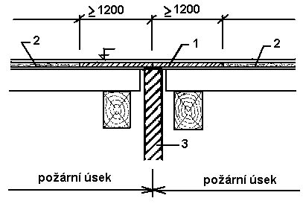
Závady ve stadiu projektování
Mezi požárními úseky je možno místo přesahu požární stěny nad střechu (k-ce typu DP2, DP3) provést pás z nehořlavých hmot v šířce alespoň 1,2 m
Velmi často u hotové stavby je pás zakryt krytinou a zespodu podhledem, takže nelze zkontrolovat, zda např. plechová krytina je uložena na bednění nebo na nehořlavých deskách např. z Cetrisu

Slide 14
Závady ve stadiu projektování
b) Nesprávný výklad požárních norem, např.:
■ u nevýrobních objektů je v bodě 9.8.1 uvedeno, že NÚC může být použita u nadzemních podlaží s výškovým rozdílem do 9 m, ale platí to za předpokladu, že je dodržena její mezní délka
■ odvětrávací otvor v chráněné únikové cestě o ploše min.2 m² v nejvyšším místě únikové cesty má být z výrobků třídy reakce na oheň A1 až C, což ne vždy vyhovuje pro aplikaci plastových světlíků (např. z PMMA), které vykazují třídu reakce na oheň nižší
■ dle ČSN Obytné budovy musí mít místnosti v podkroví min. světlost 2,3 m ⇒ dle ČSN 73 0833 to patří do obytné buňky. Velmi často se např. ateliéry se světlostí pod 2,3 m nepovažují za obytné buňky a jsou provedeny se stropní konstrukcí bez požární odolnosti (podhled ze dřevěných palubek a tlusté minerální vlny)

Slide 15
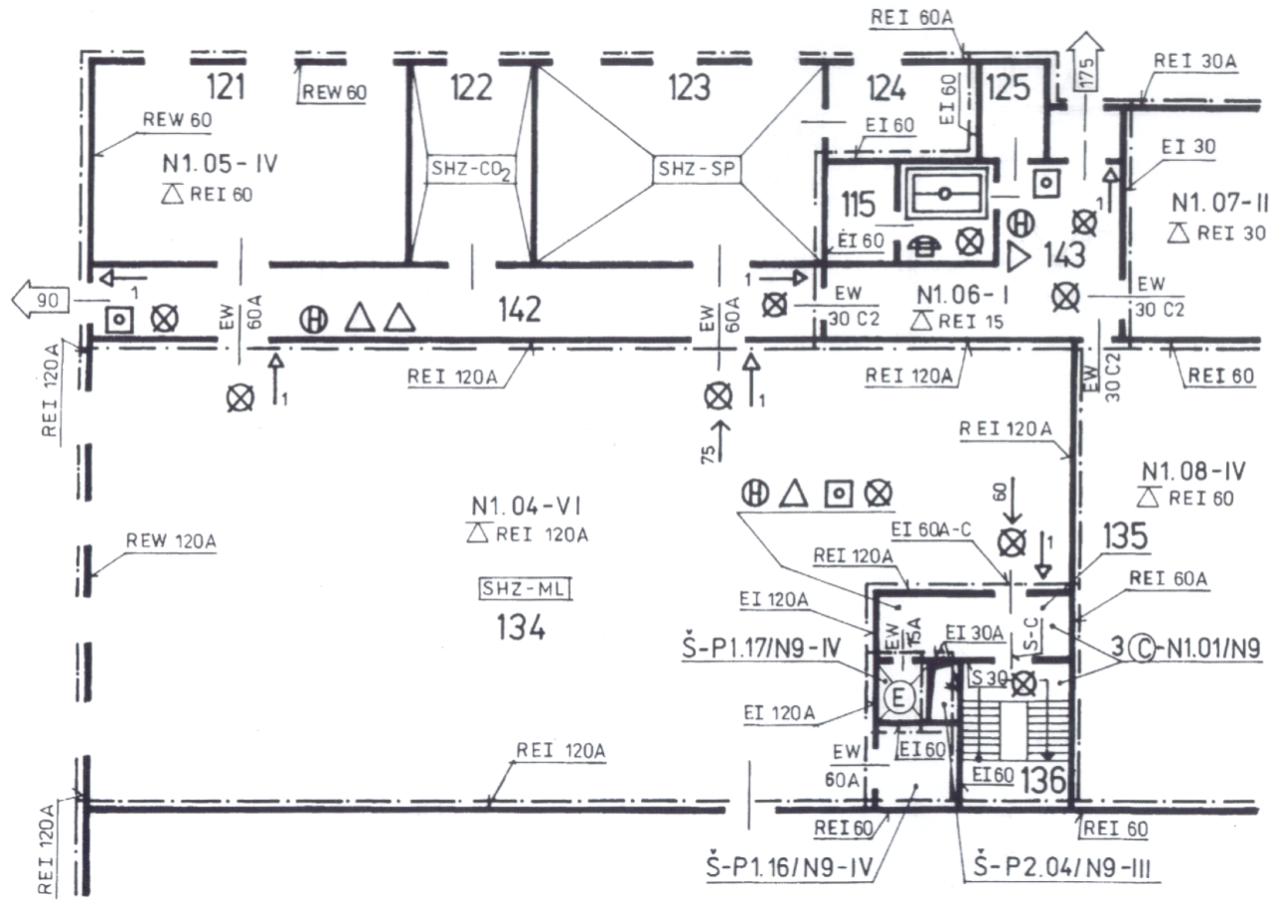
Závady ve stadiu projektování
c) Výkresová část požárně bezpečnostního řešení není dostatečně podrobně zpracována, jak je uvedeno v příloze ČSN 01 3495 Výkresy požární bezpečnosti staveb

Slide 16
Závady ve stadiu projektování
Ve výkresech je vhodné označit i prostupy nejen z hlediska správného provedení, ale i kvůli spoluzodpovědnosti projektanta

Slide 17
Závady ve stadiu projektování
d) Chyby ve výpočtech např. numerické chyby, přehlédnutí přebíraných hodnot z tabulek, nesprávná interpolace mezilehlých hodnot atd.
e) Použití zastaralých, v současné době již neplatných technických listů a parametrů výrobců – vztahuje se k hotovým výrobkům (např. požární uzávěry) nebo k ochranným prostředkům (obklady, nástřiky, nátěry) atd.
f) Termín odevzdání požárně bezpečnostního řešení (nedostatek času pro zpracování)
g) Snaha co nejvíce ušetřit finanční prostředky, které již byly v předchozí fázi z větší části vyčerpány

Slide 18
Závady ve stadiu projektování
h) projektové řešení provedené bez řádného výkresu
■ situace (provedení jen na základě katastrální mapy), ze které by byly patrné vazby na požárně nebezpečný prostor sousedních objektů, inženýrské sítě, přístupové komunikace atd.),
■ není známé výškové zaměření ani vrstevnice
i) Nedostatečné odborné znalosti, zejména v chování materiálů, použitých typů ochran (např. intumescentní nátěry nesmí být uzavřeny, výplň ocelových trub betonem musí mít pod stropem vyvrtán otvor, odolnost obkladových materiálů do vlhkého či atmosférického prostředí) atd.

Slide 19
Závady ve stadiu projektování
j) Odevzdání požárně bezpečnostního řešení bez předchozí kontroly: u stavební dokumentace je na rozpiskách uvedena samostatně osoba, která projekt vypracovala a která jej kontrolovala. Požárně bezpečnostní řešení zejména většího rozsahu by si rovněž zasloužilo kontrolu další zodpovědnou osobou
k) Snaha co nejvíce ušetřit finanční prostředky, které již byly v předchozí fázi z větší části vyčerpány – požárně bezpečnostní řešení se obvykle zpracovává po vyhotovení stěžejních částí projektové dokumentace (část stavební, statická a TZB část) a investor se snaží požární opatření redukovat na minimum

Slide 20
Použití materiálů (bez řádně doloženého certifikátu)
Zákon č.183 / 2006 Sb. ze dne 6.12. 2006 O územním plánování a stavebním řádu (stavební zákon) § 156
1) Pro stavbu mohou být navrženy a použity jen takové výrobky a konstrukce, jejichž vlastnosti z hlediska způsobilosti stavby pro navržený účel zaručují, že stavba při správném provedení a běžné údržbě po dobu předpokládané existence splňuje požadavky na mechanickou pevnost a stabilitu, požární bezpečnost, hygienu, ochranu zdraví a životního prostředí, bezpečnost ...
2) Vlastnosti výrobků pro stavby mající rozhodující význam pro výslednou kvalitu stavby musí být ověřeny podle zvláštních předpisů 3) z hledisek uvedených v odstavci 1.
Např. zákon č.22/1997 Sb., o technických požadavcích na výrobky …

Slide 21
Použití materiálů (bez řádného certifikátu)
a) Chybějící certifikát se projevuje jak u hotových dílů, např. dodaných požárních uzávěrů, tak u doplňkových výrobků (např.obklady, nátěry, omítkoviny, nástřiky atd.)
b) U ochranných prostředků je nutno respektovat zásadu, že použitý výrobek musí být proveden v celém systému podle daného předpisu –např. u intumescentního nátěru jako:
■ základní nátěr,
■ vlastní zpěnitelný nátěr,
■ ochranný nátěr
c) Musí být rovněž uvedeny podmínky použití – do suchého či
vlhkého prostředí

Slide 22
Příklady návrhu nevhodně zvoleného materiálu
Návrh plastového světlíku pro osvětlení a větrání chráněné únikové cesty
Podle ČSN 73 0810, čl.xxx je uvedeno v odstavci Povrchové úpravy:
v konstrukcích stropů a podhledů (včetně světlíků ve 3.NP) se nesmí použít hmot, které při požáru jako hořící odpadávají, nebo odkapávají (omezení neplatí pro osvětlovací tělesa, jejichž celková plocha nepřesahuje 15 % podlahové plochy)
světlíky v prostoru CHÚC musí mít výplň z hmot třídy reakce na oheň A1/A2
střešní plášť nesmí vykazovat schopnost šířit požár – vyhovuje – opatřeno posypem, resp.dlažbou a vegetační vrstvou

Slide 23
Příklady návrhu nevhodně zvoleného materiálu
Návrh plastového světlíku pro osvětlení a větrání chráněné únikové cesty
Plastové světlíky jsou instalovány nad chráněnou únikovou cestou typu A přístavby a vestavby administrativní budovy. Jedná se o trojité světlíky kruhového tvaru s podsadou o výšce 500 mm, mající spodní plášť z polykarbonátu (PC) tloušťky 3 mm, nad nímž se nacházejí pláště z polymetyl-metakrylátu (PMMA) s mezerami mezi plášti 30 mm a vzepětím nejspodnější vrstvy 100 mm. Jsou umístěny na střešním plášti s plastovou fóliovou krytinou chráněnou a zatíženou kačírkem v tloušťce cca 100 mm. Tato povrchová úprava je vyhovující i do požárně nebezpečného prostoru.

Slide 24
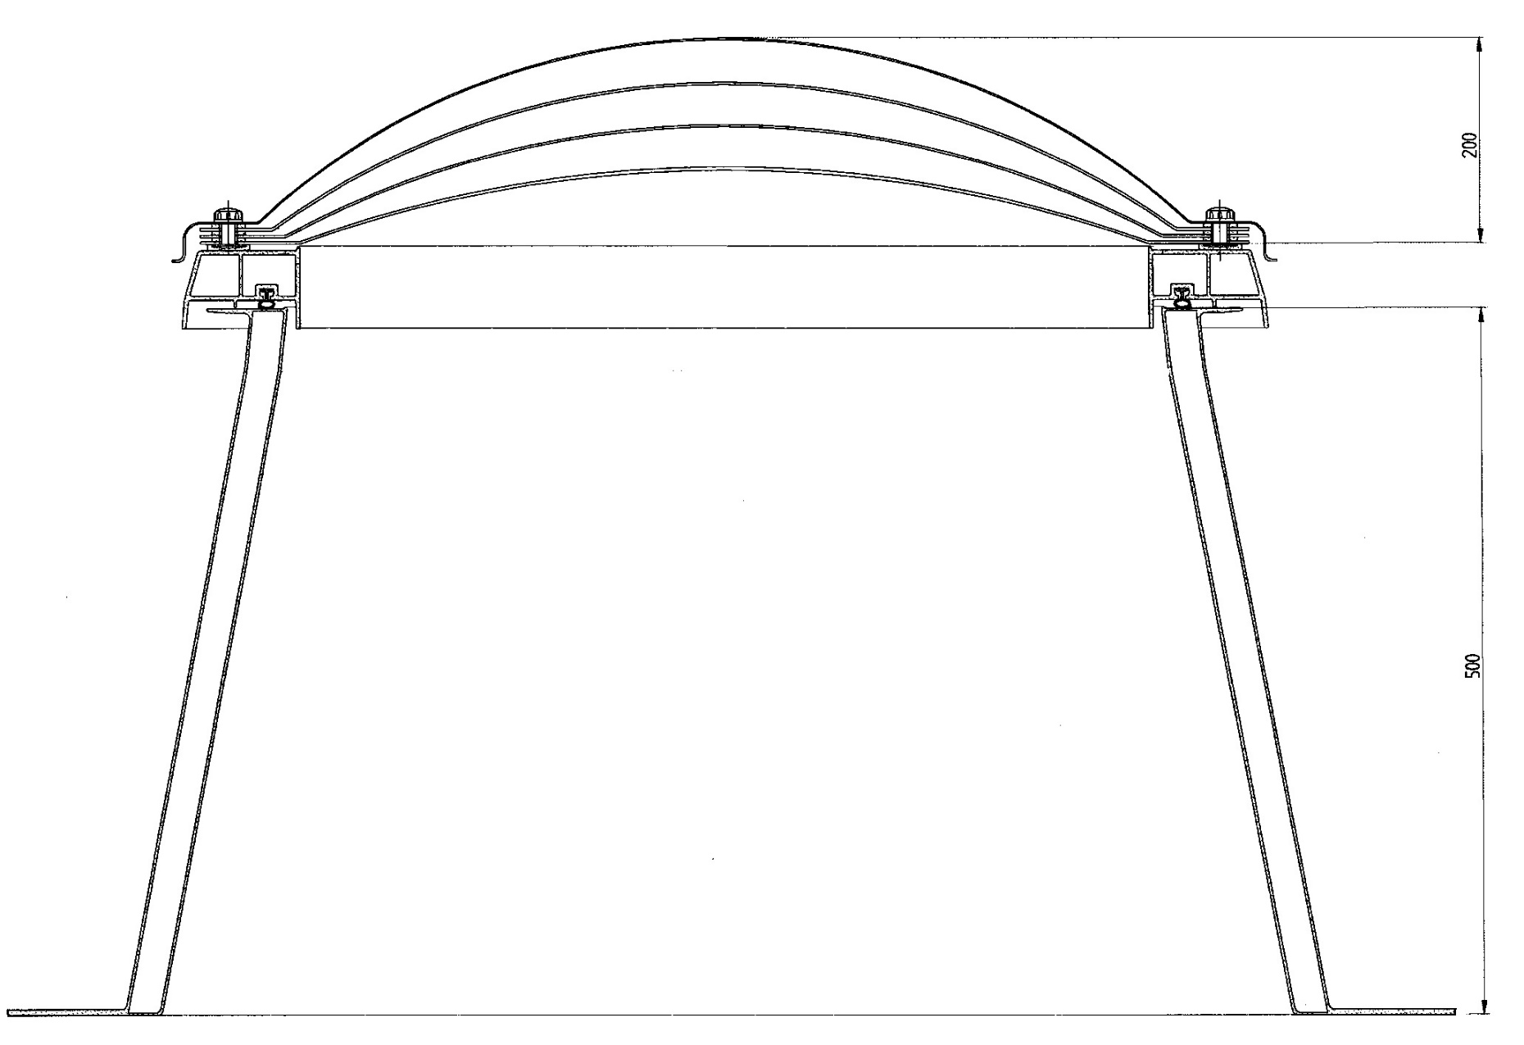
Příklady návrhu nevhodně zvoleného materiálu
N
Trojitý světlík kruhového tvaru s podsadou o výšce 500 mm

Slide 25
Příklady návrhu nevyhovující funkce materiálu
Byt se nachází ve 2.NP řadového bytového domu. Jedná se nepodsklepený objekt se 2 NP, podkrovím a sedlovou střechou. Svislé nosné konstrukce jsou zhotoveny z bloků Porotherm, stropní konstrukce nad 1. a 2.NP pak z keramických panelů.
V podkrovním bytě mezi spodním a horním podlažím tvoří nosnou konstrukci dřevěné stropnice do sádrokartonového podhledu, které jsou v místě zalomení uloženy na dřevěný průvlak uprostřed podepřený sloupkem. V části kuchyňského koutu jsou dřevěné stropnice podvlečeny kleštinami rovněž s podpůrným sloupkem.
Šířka viditelných stropnic je cca 135 mm, rozměry dřevěného sloupku v obývacím pokoji byly naměřeny 170 mm x 170 mm. Šířka dřevěného průvlaku v obývacím pokoji je stejná jako u sloupku, jeho výška činí 315 mm. Všechny viditelné nosné dřevěné prvky jsou natřeny transparentním protipožárním nátěrem.

Slide 26
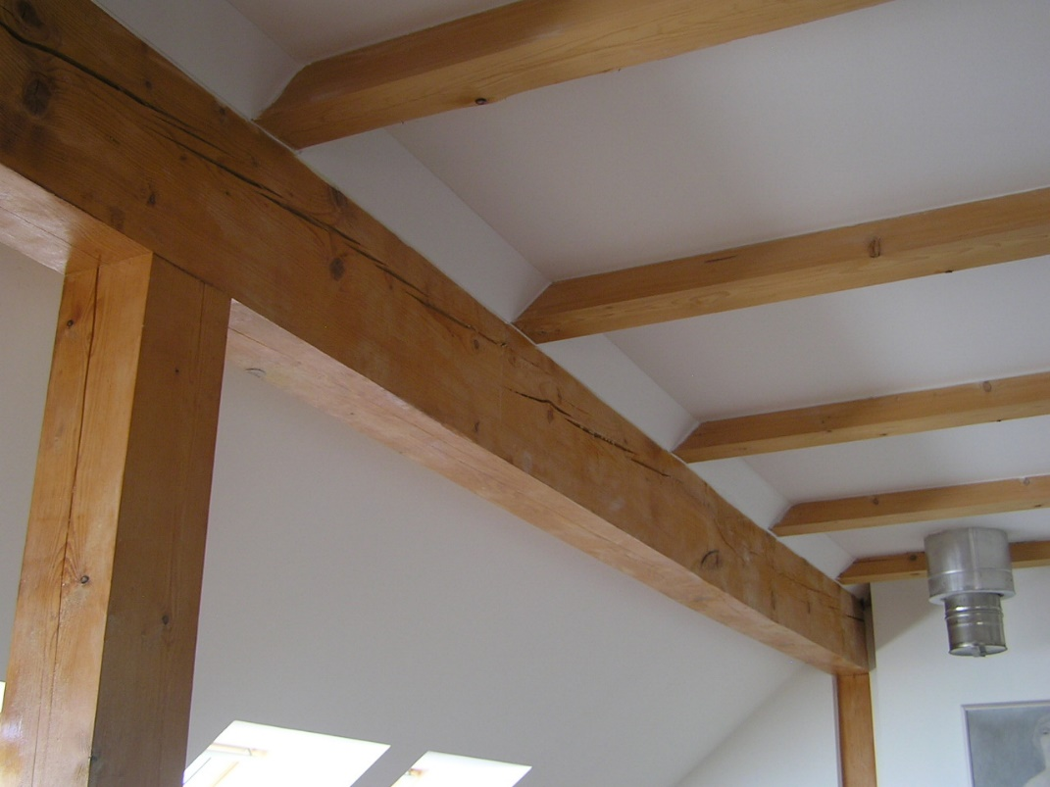
Příklady návrhu nevyhovující funkce materiálu
Dřevěný průvlak s částečně zapuštěnými stropnicemi podpíraný sloupkem v obývacím pokoji bytu – část interiéru u střední stěny

Slide 27
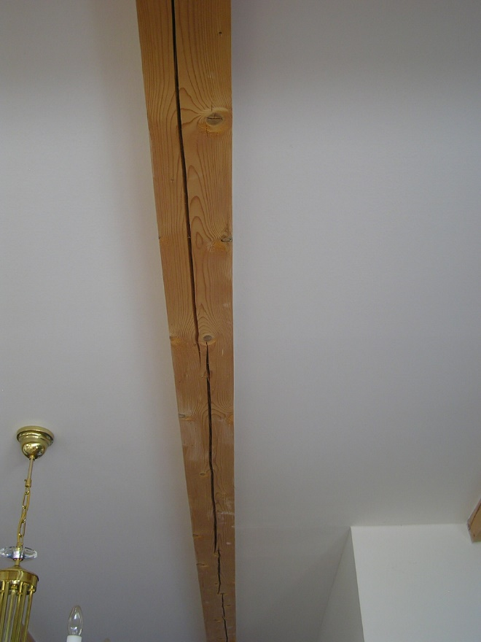
Příklady návrhu nevyhovující funkce materiálu
Trhliny na spodní straně dřevěné stropnice v sádrokartonovém podhledu
Dřevěný průvlakDřevěný průvlak s částečně zapuštěnými

Slide 28
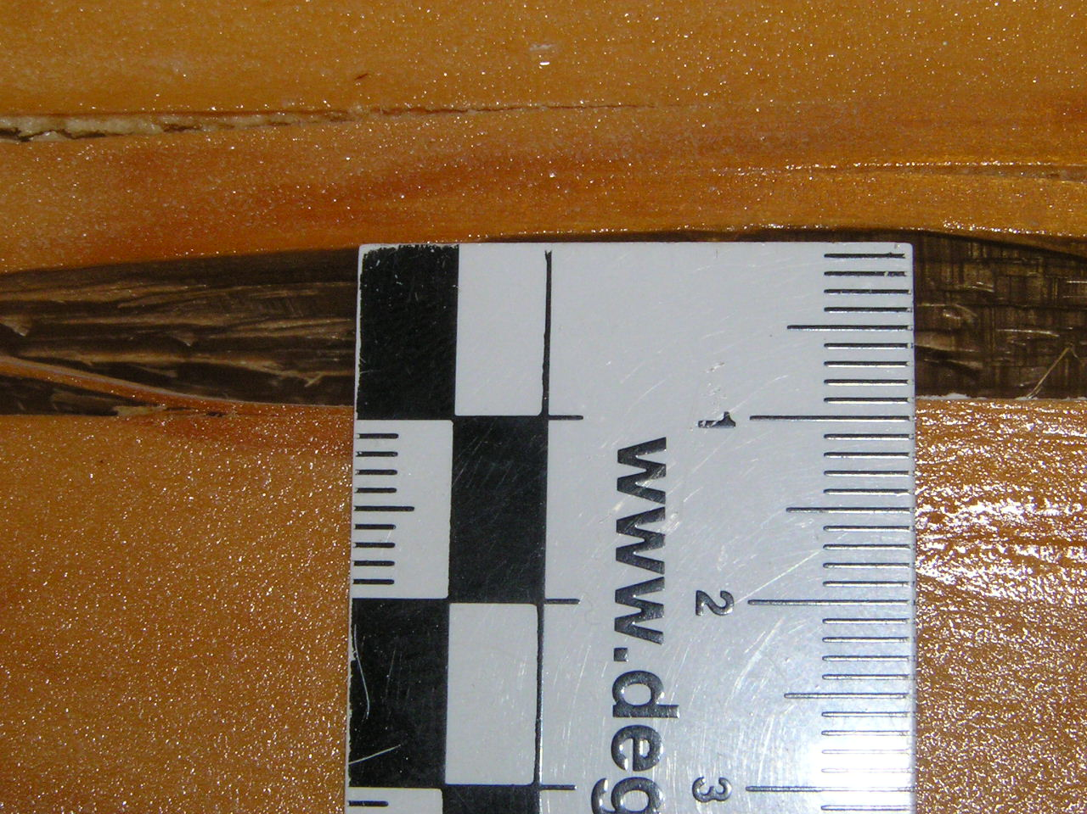
Příklady návrhu nevyhovující funkce materiálu
Naměřená šířka trhliny 9 mm v dřevěném stropním průvlaku

Slide 29
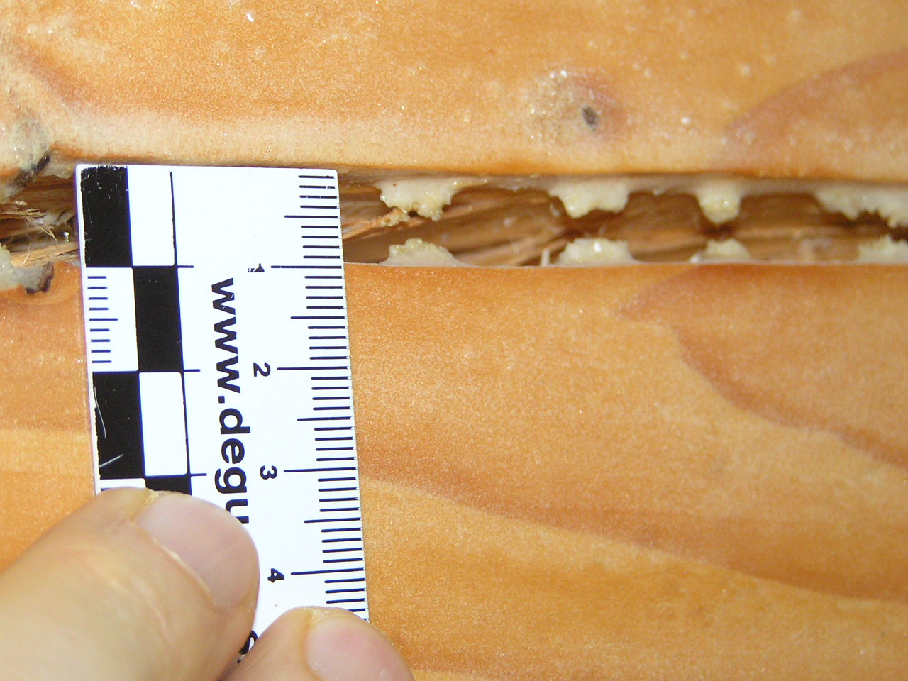
Příklady návrhu nevyhovující funkce materiálu
Nefunkční protipožární nátěr v trhlině dřevěného stropního průvlaku šířky 10 mm

Slide 30
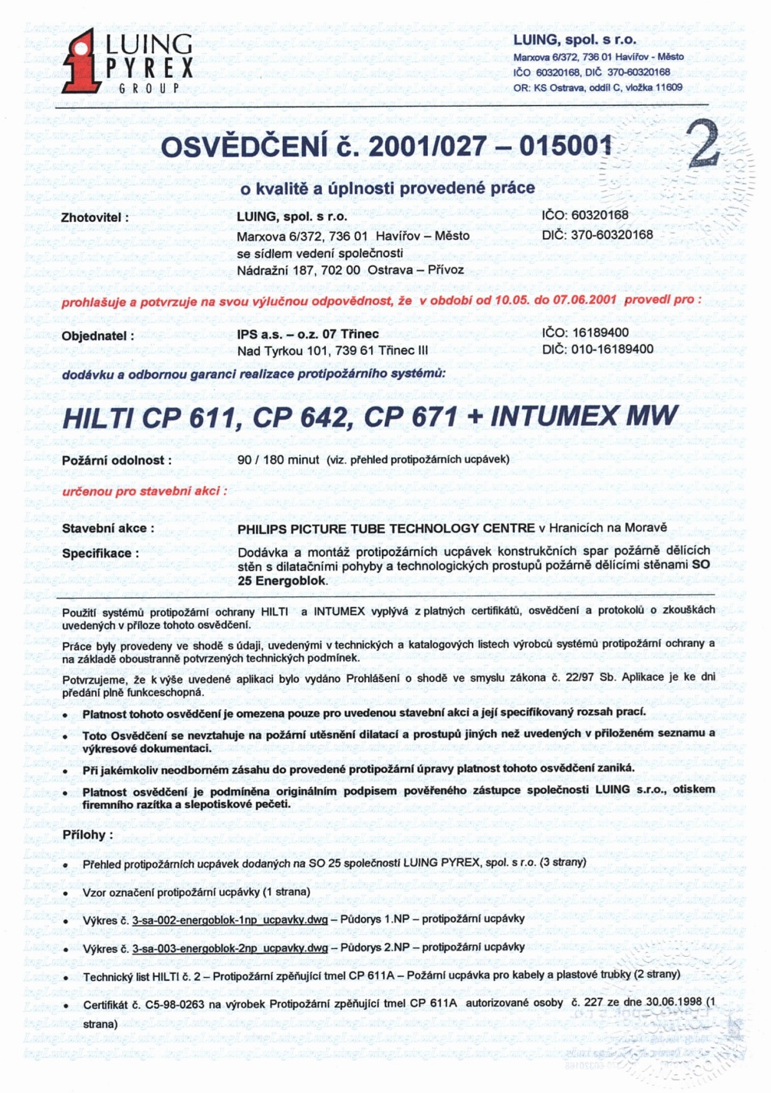
Provedení montáže
Vyhláška 246/2001 Sb. O stanovení podmínek požární bezpečnost a výkonu státního požárního dozoru § 6 Montáž požárně bezpečnostních zařízení Při montáži požárně bezpečnostních zařízení musí být dodrženy podmínky vyplývající z ověřené projektové dokumentace, popřípadě podrobnější dokumentace a postupy stanovené v průvodní dokumentaci výrobce Osoba, která provedla montáž požárně bezpečnostního zařízení, potvrzuje splnění požadavků uvedených v odstavci 1 písemně
Příklad osvědčení o kvalitě a úplnosti provedené práce

Slide 31
Provedení montáže
Nejčastější závady:
chybné stanovení typu požárního utěsnění vzhledem k utěsňovanému prostupu:
prakticky pro každý typ prostupující konstrukce (kabely, ocelové a plastové potrubí, potrubí s tepelnou izolací) je schváleno použití jiného typu požárního utěsnění a není možno je zaměňovat
b) překročení povolených rozměrů utěsňovaného otvoru:
některé typy ucpávek mají stanoveny maximální rozměry a při jejich překročení je nutno instalovat pomocné zámečnické konstrukce, tak aby byla zachována jejich stabilita a funkčnost)
c) použití pro nevhodné prostředí, popřípadě aplikace v nevhodných
klimatických podmínkách:
■ působení vysoké vlhkosti nebo agresivních par a roztoků má významný vliv na celkovou dobu funkčnosti a životnosti protipožárních ucpávek
■ pro každý typ prostředí je nutno zvolit příslušný typ ucpávky

Slide 32
Provedení montáže
d) špatný způsob provedení - technologická nekázeň:
■ používání minerálních desek o jiné než požadované měrné hmotnosti – obvykle je požadováno 120 - 140 kg / m³
■ tloušťka použitých minerálních desek je menší než požaduje projekt
■ nedodržení požadované tloušťky vrstvy požárních tmelů
■ celistvost je narušena nedotmelením v těžko přístupných místech - např.
mezi kabely
■ požární odolnost je degradována použitím jiných než kovových kotvících prvků
e) nevhodná nebo žádná stavební připravenost otvorů prostupů:
zejména otvory pro prostupy v sádrokartonových stěnách, kde otvor je nutno z vnitřního prostoru stěny olemovat alespoň profily, jinak utěsnění ztrácí funkčnost
f) nedostatečná nebo žádná dokumentace skutečného provedení:
podle Vyhlášky 246/2001 sb. jsou protipožární ucpávky a přepážky požárně bezpečnostním zařízením a jako takové podléhají pravidelné kontrole minimálně jednou ročně. Proto je nutno každou ucpávku označit identifikačním štítkem s příslušným pořadovým číslem pro daný objekt a zaznamenat její umístění do výkresové dokumentace tak, aby mohla být prováděna pravidelná kontrola funkčnosti a vedeny záznamy o případných opravách. V opačném případě vznikají majiteli objektu další náklady spojené se zdokumentováním skutečného stavu požárně bezpečnostních zařízení

Slide 33
g) nedostatečné označení typů provedených ucpávek:
Provedení montáže
u každé ucpávky musí být označen mimo jiné typ použitého materiálu pro kontrolu správnosti zvolené technologie a pro případné opravy poškození v opačném případě je nutno při poškození provést utěsnění znovu což zvyšuje finanční náklady na údržbu
Vzor označení protipožární ucpávky

Slide 34
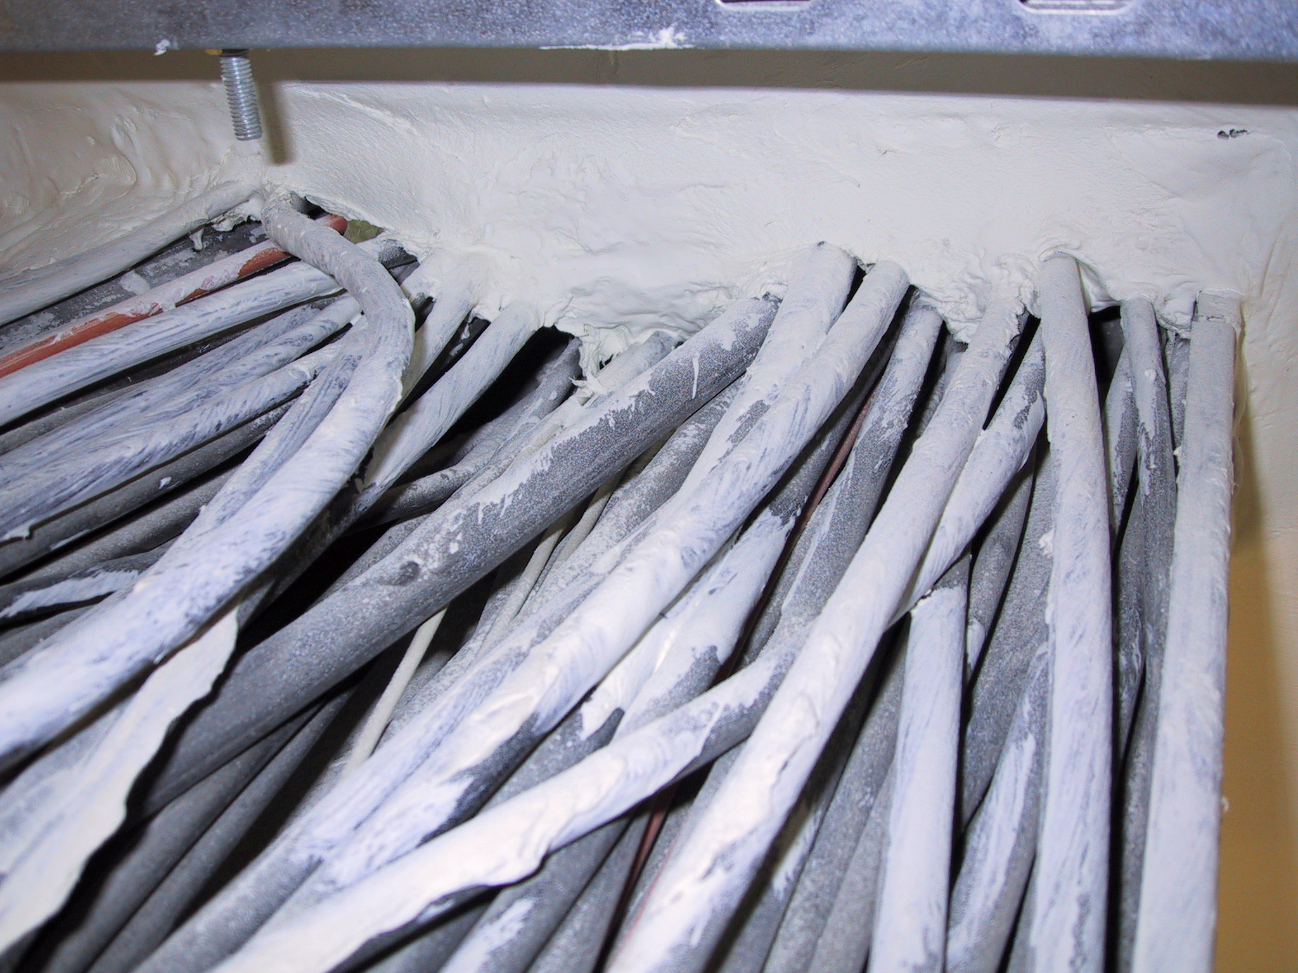
Provedení montáže – nepřípustné utěsnění kabelů

Slide 35
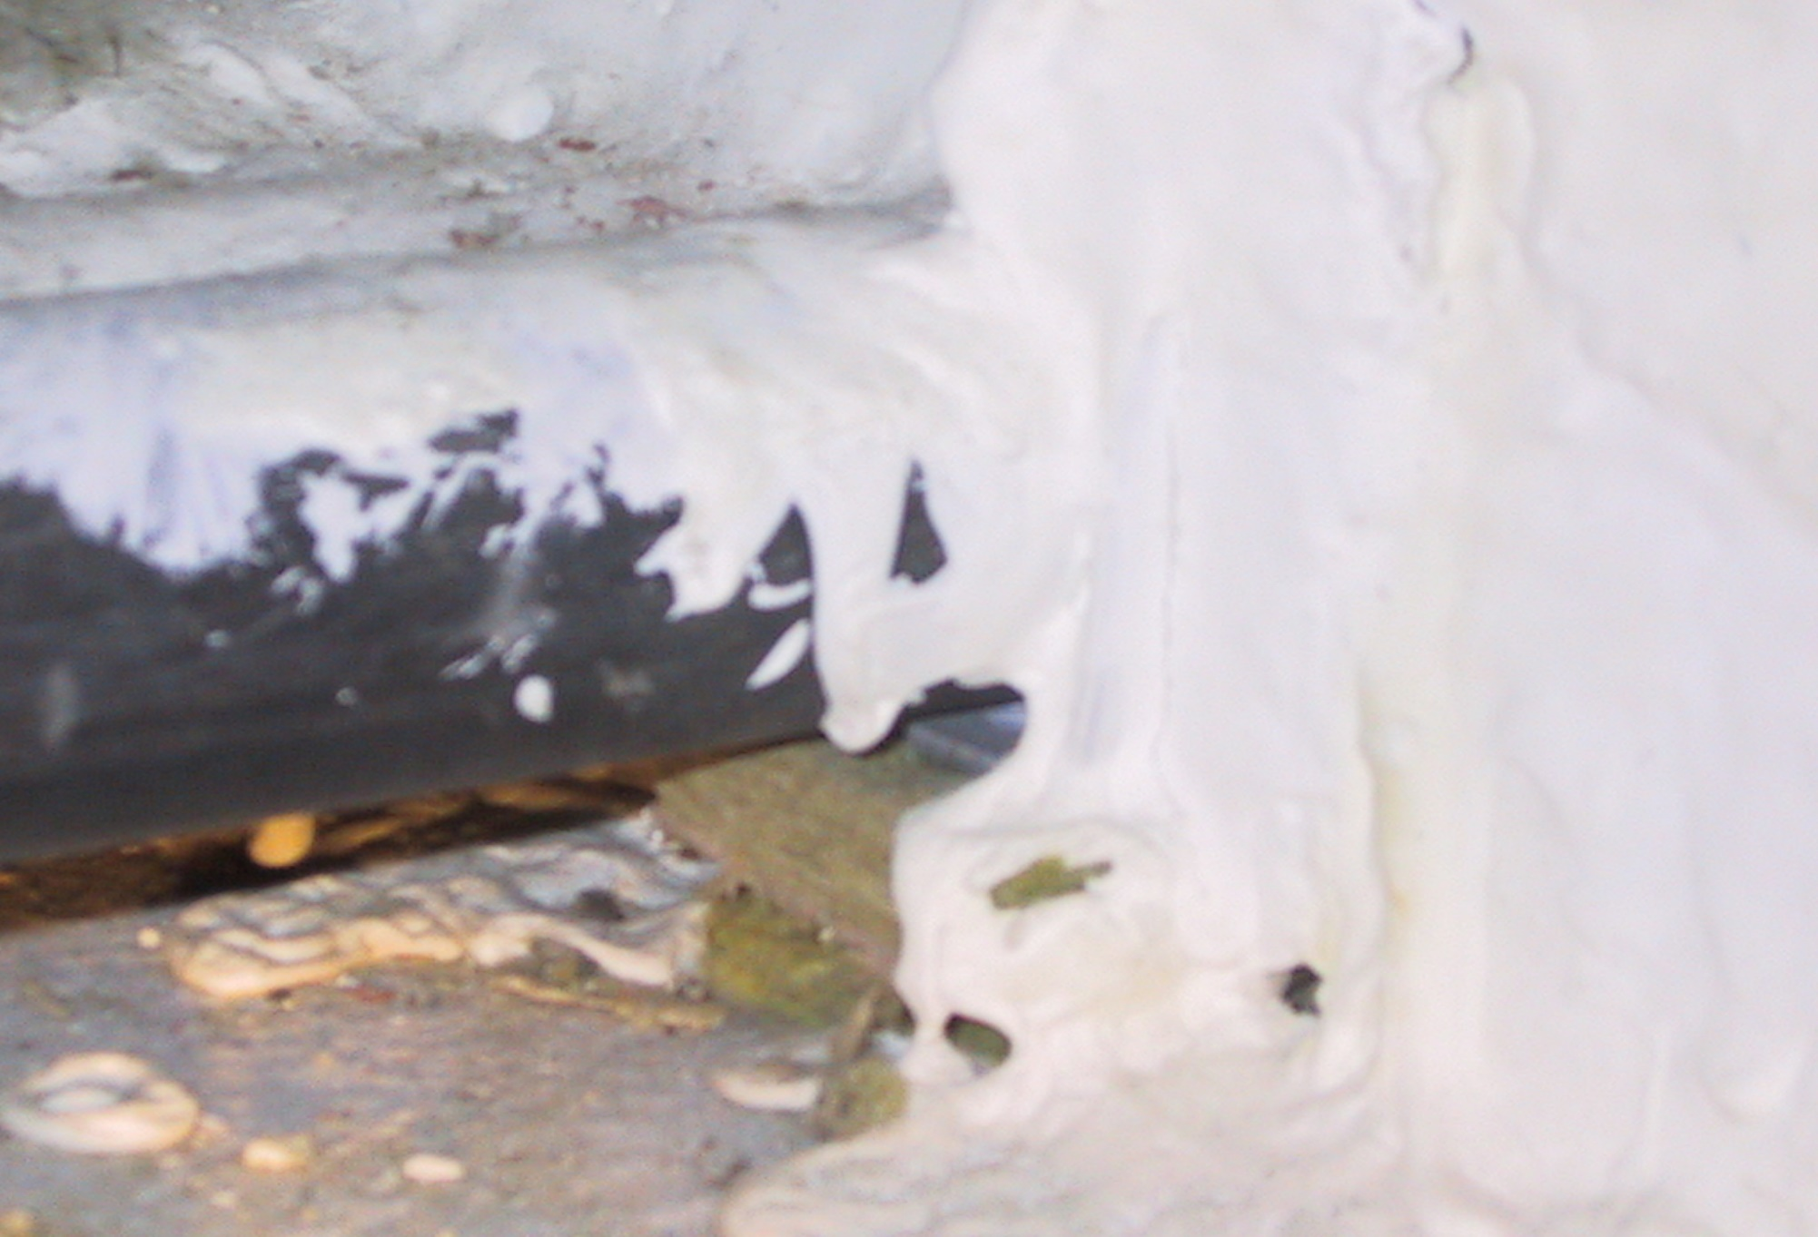
Provedení montáže – nepřípustné utěsnění kabelů

Slide 36
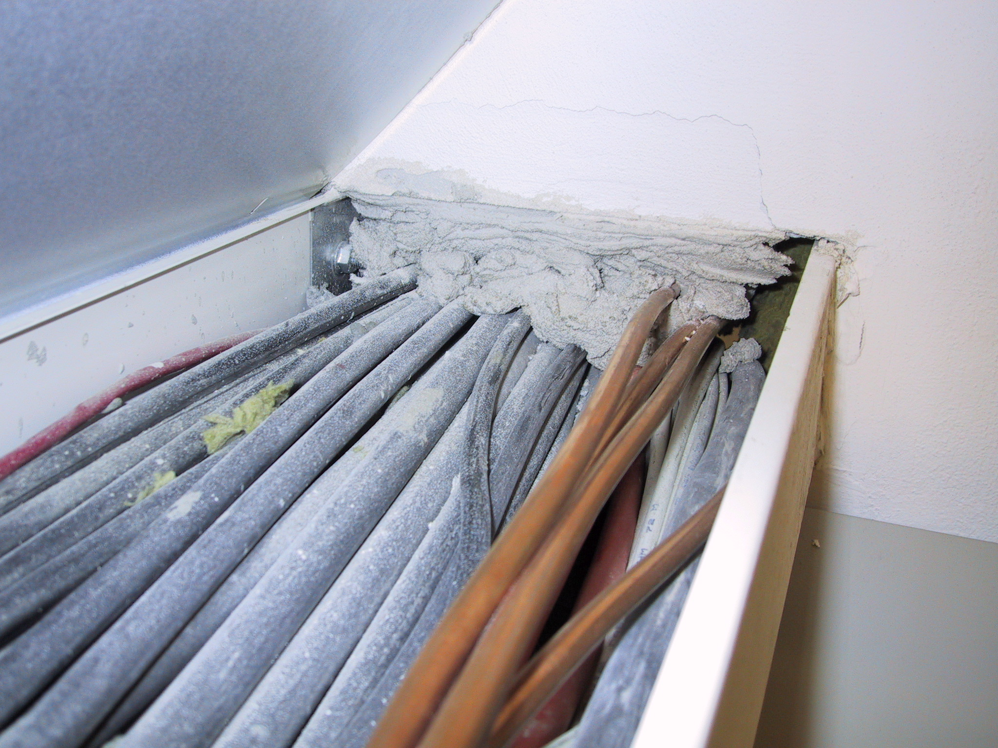
Provedení montáže – neutěsněný kabelový kanál

Slide 37
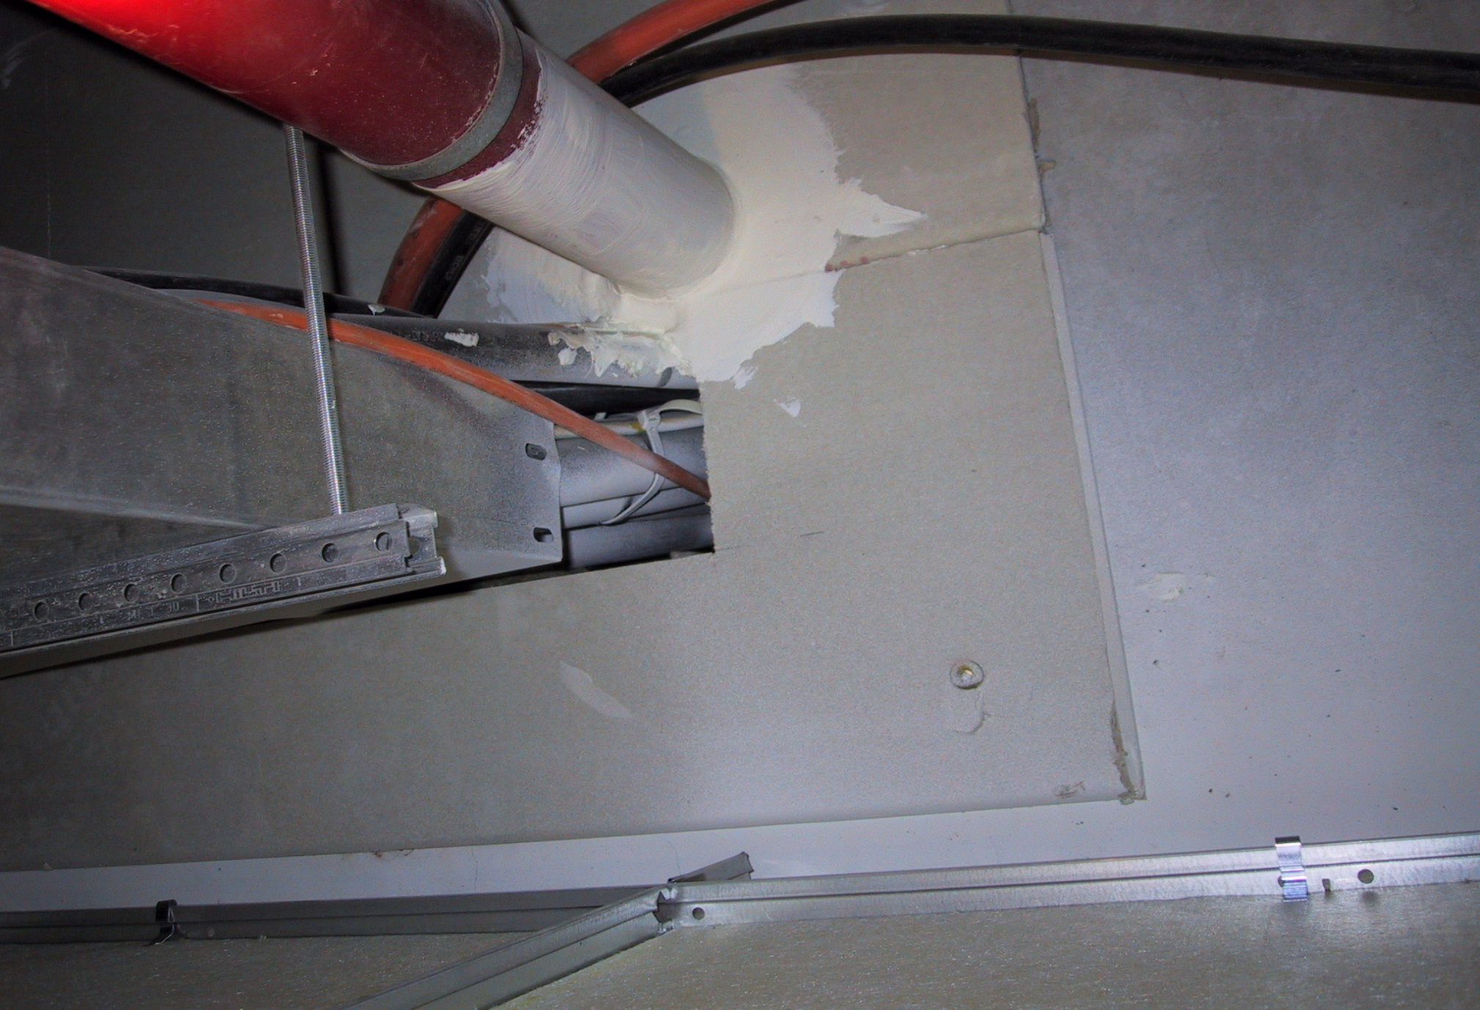
Provedení montáže – nevyhovující prostup v sádrokartonu

Slide 38
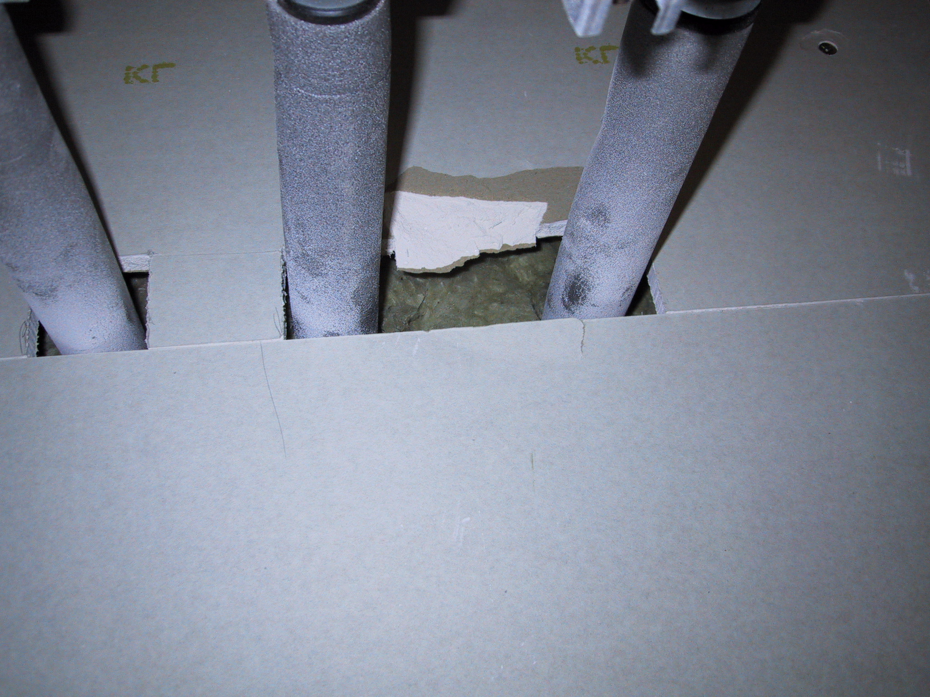
Provedení montáže – neutěsněné potrubí v sádrokartonu

Slide 39
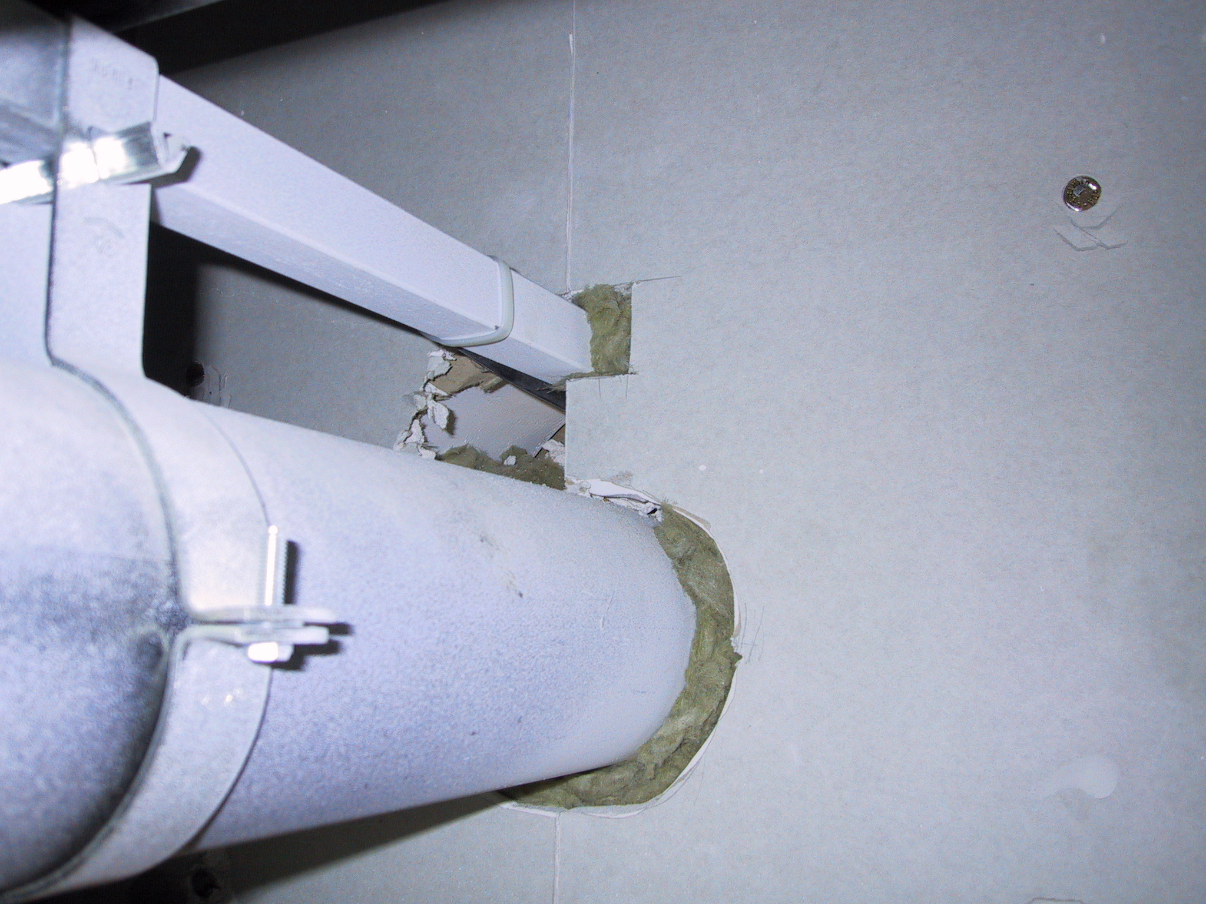
Provedení montáže – utěsnění v sádrokartonu pouze minerálním vatou

Slide 40
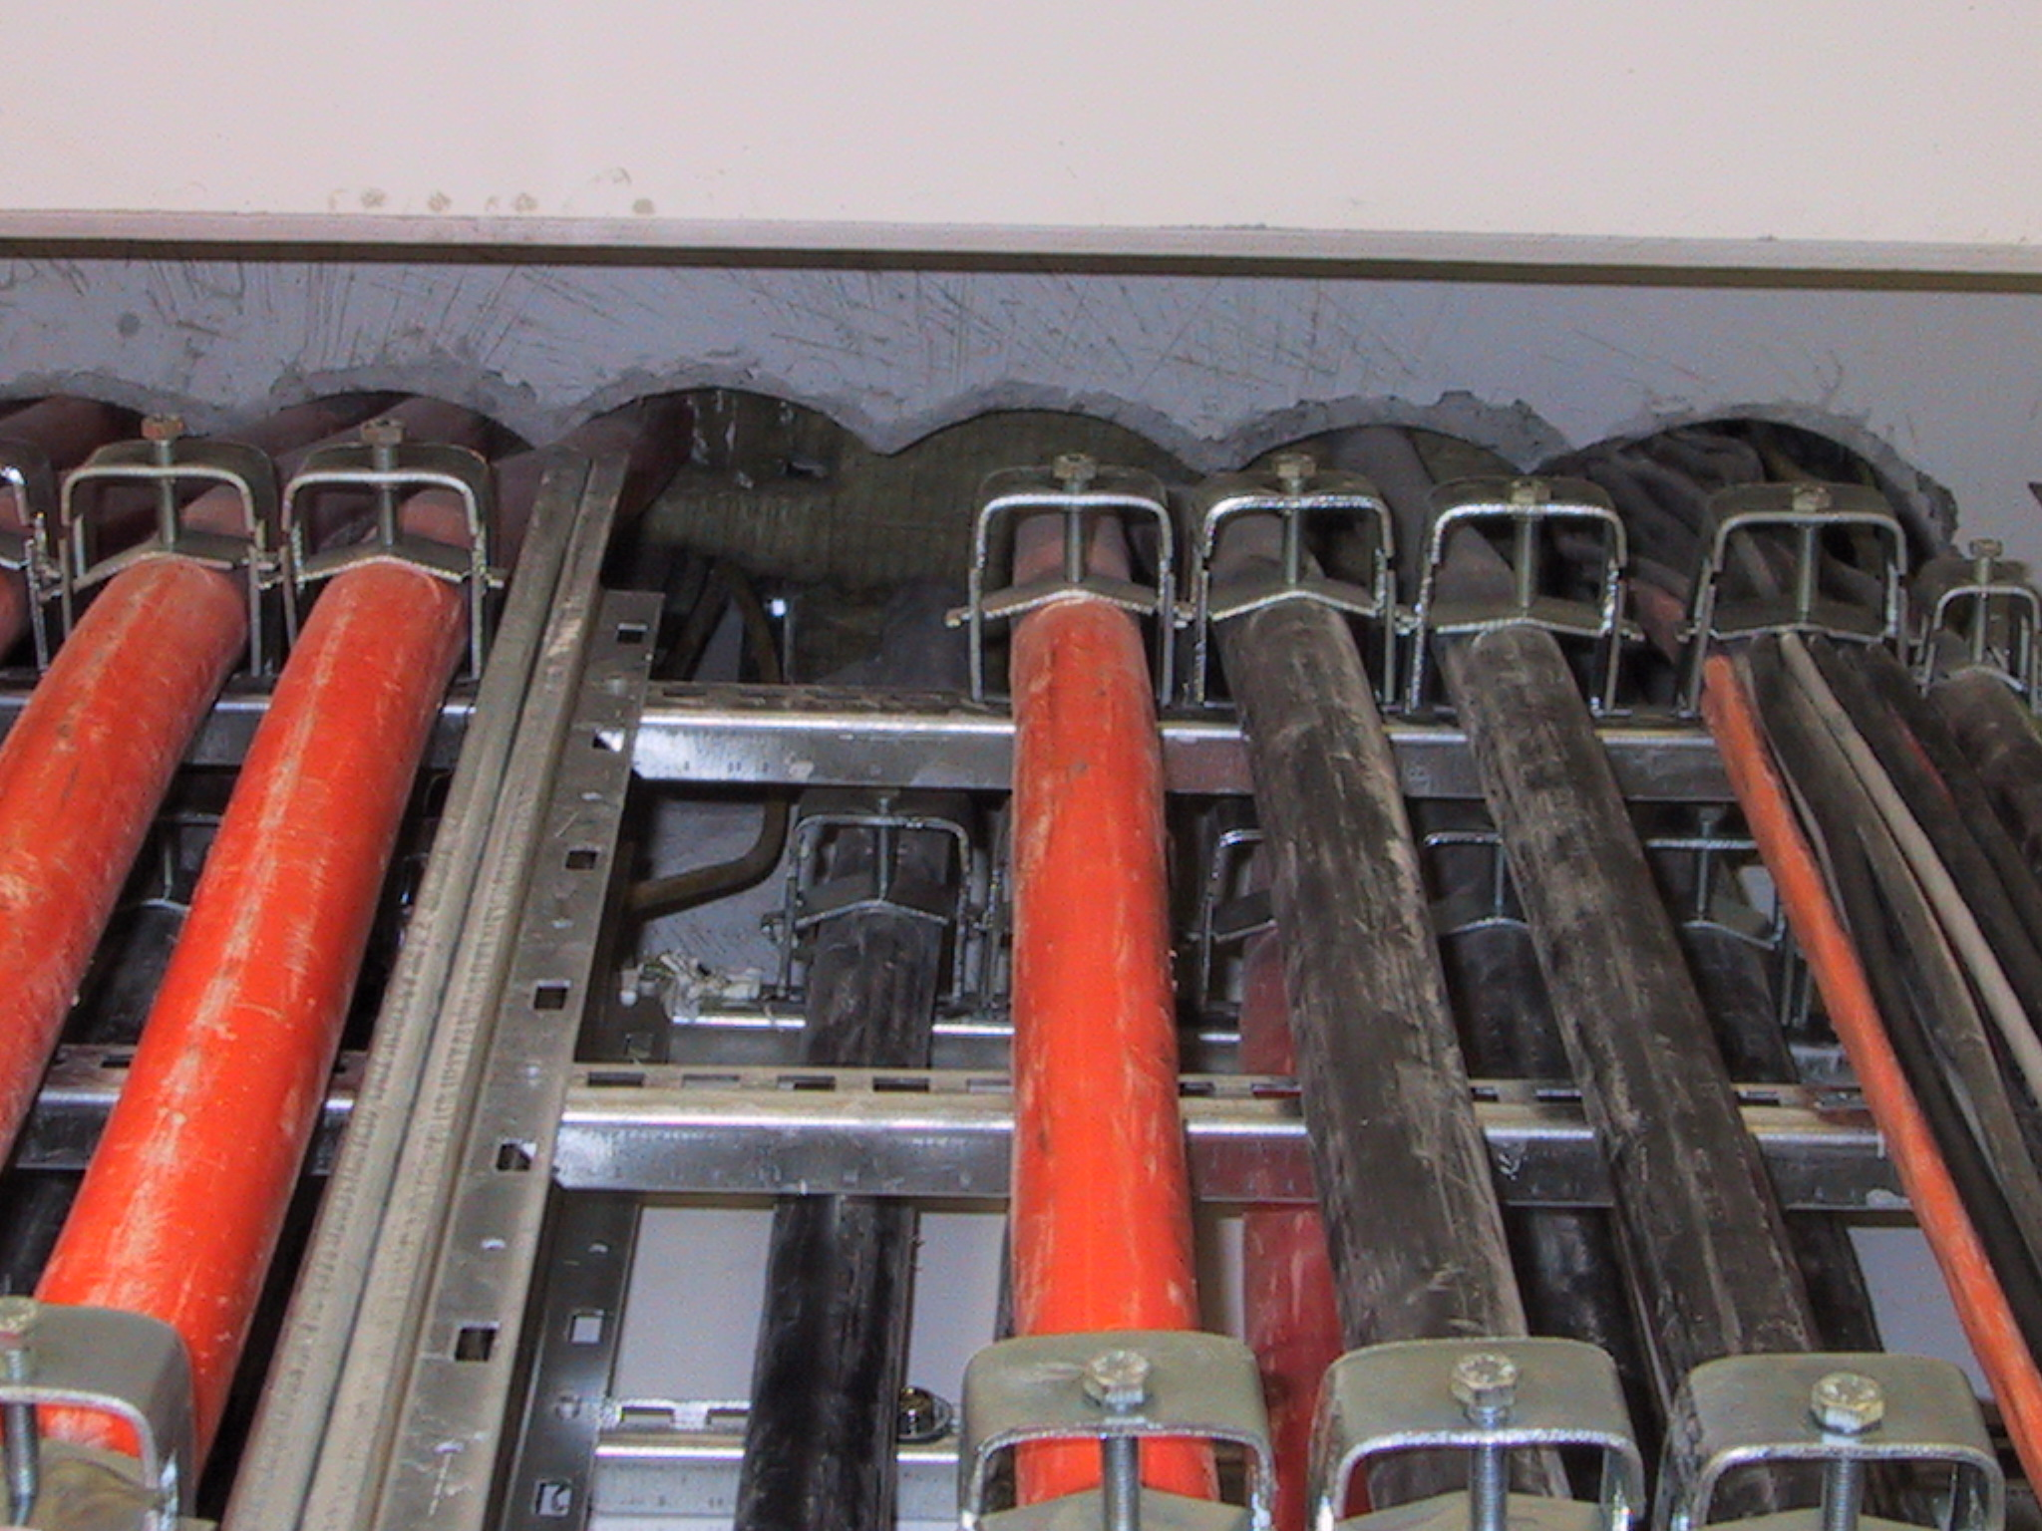
Provedení montáže – nevyhovující vykrojený sádrokarton

Slide 41
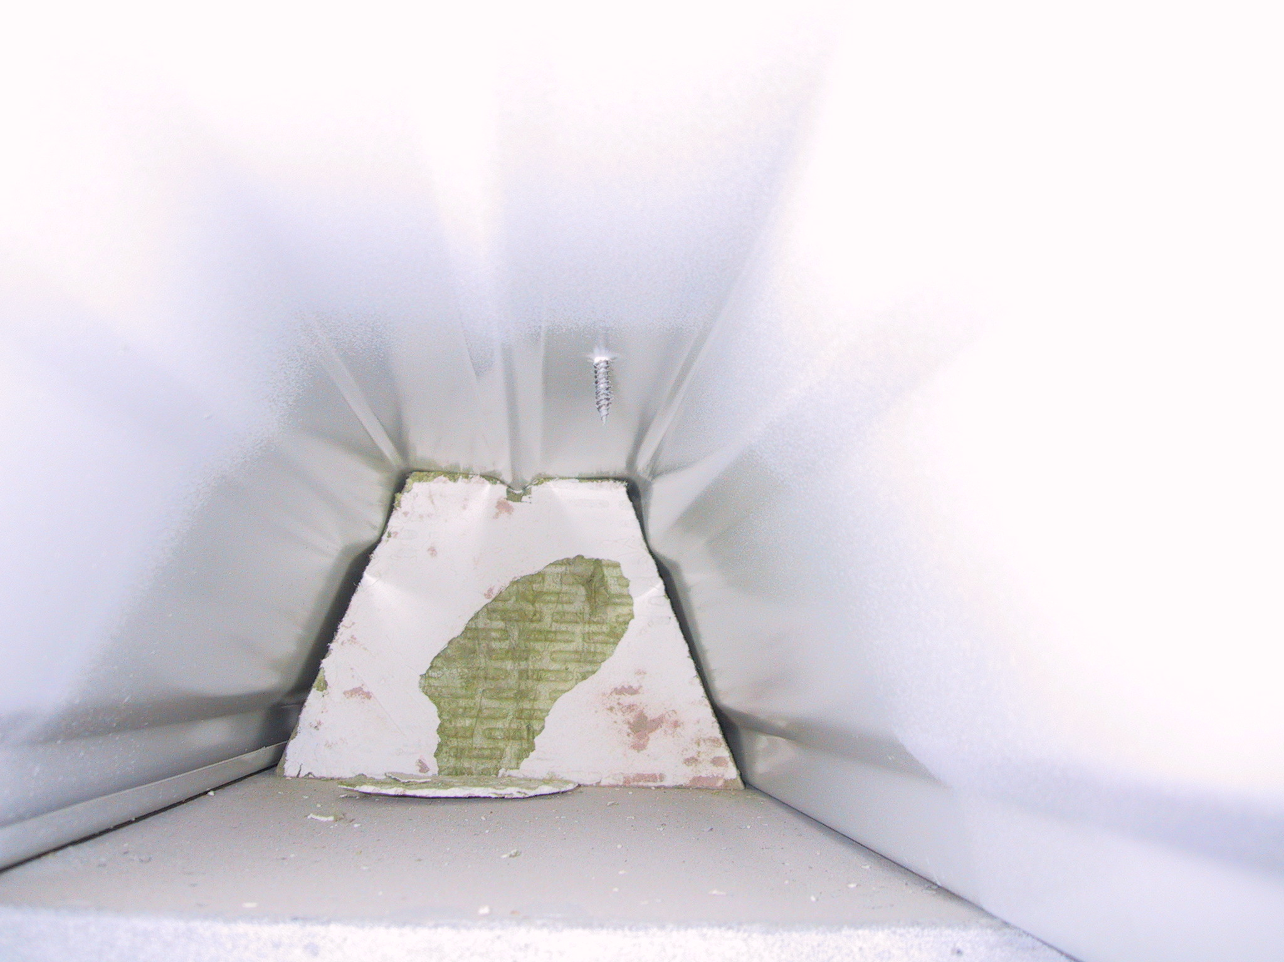
Provedení montáže – nedoléhající těsnění v šachtě

Slide 42
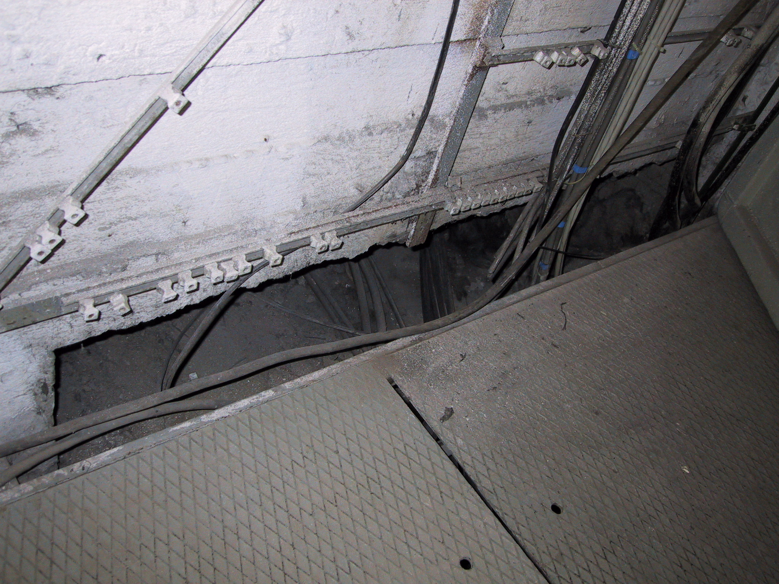
Provedení montáže – neutěsněné kabely ve výtahové šachtě

Slide 43
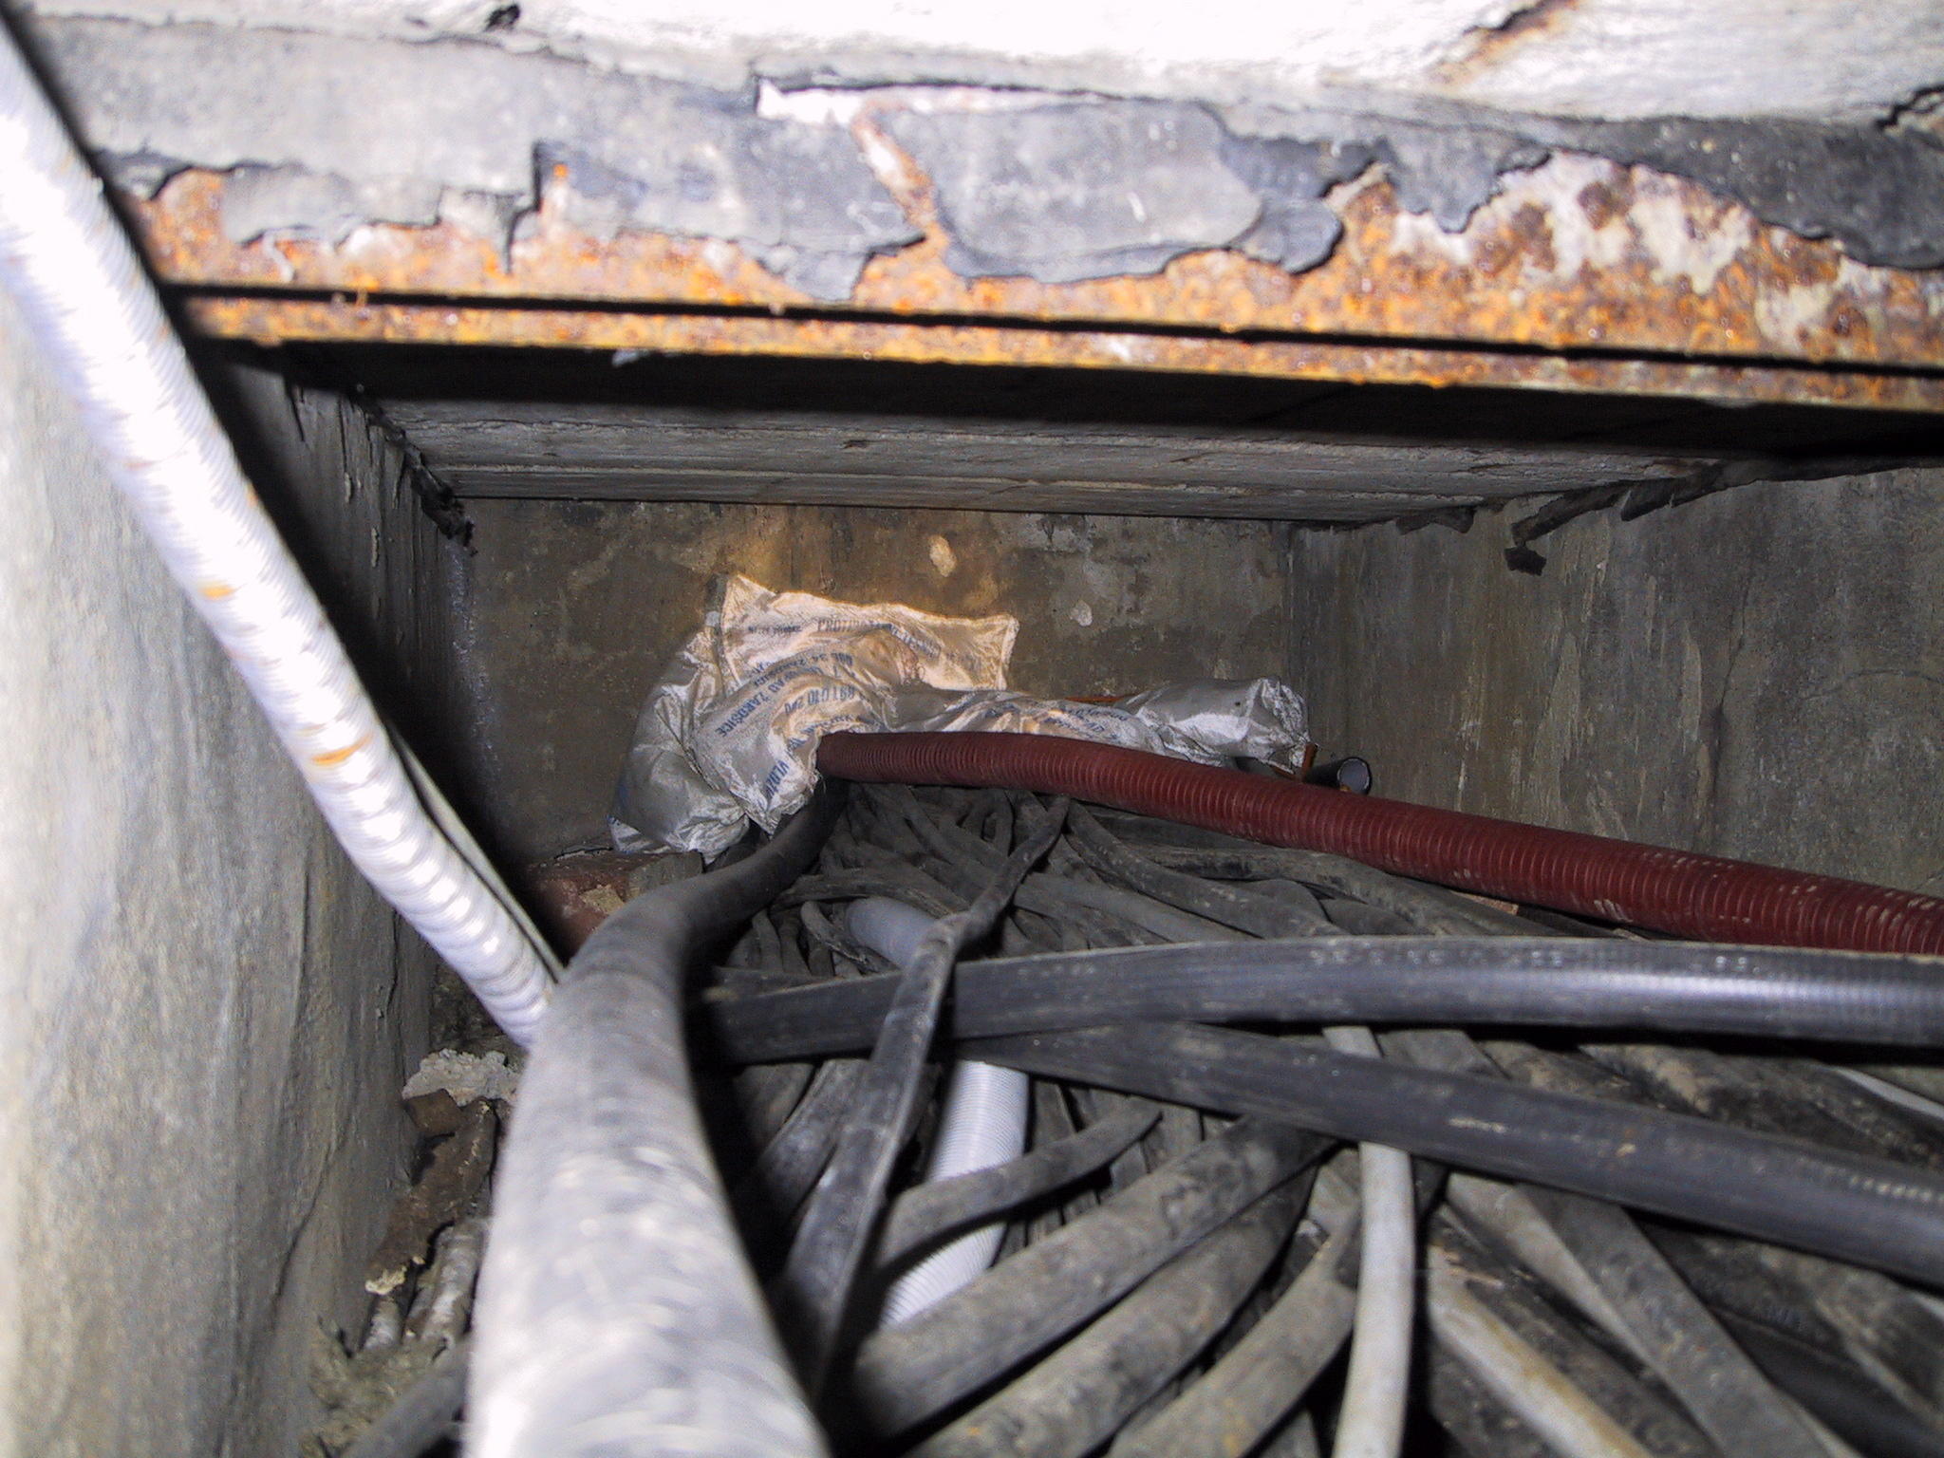
Provedení montáže – kabely utěsněné hliníkovou fólií

Slide 44
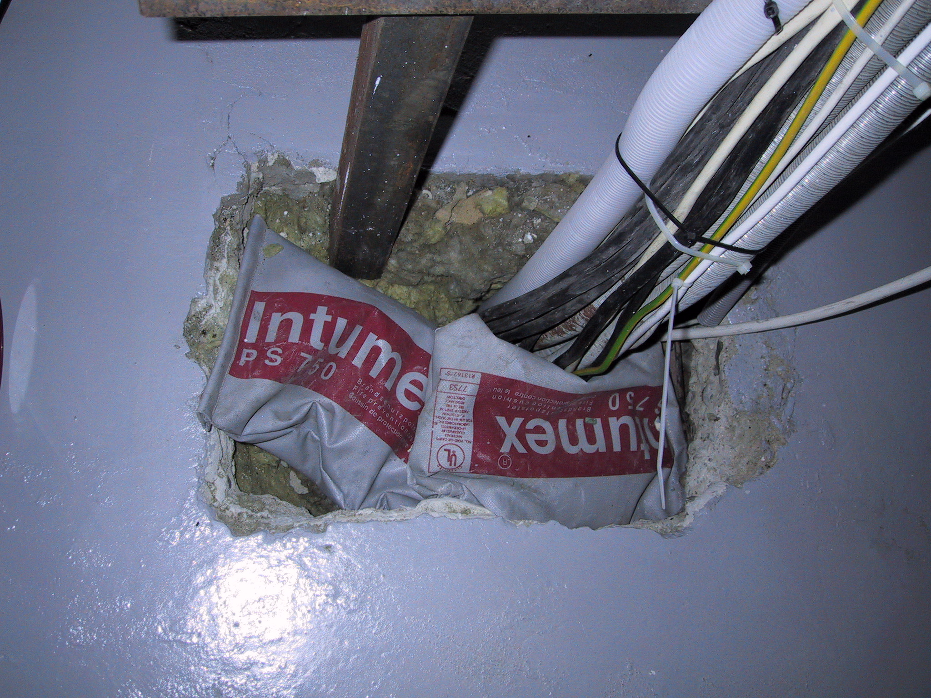
Provedení montáže –nepřípustně utěsněné kabely

Slide 45
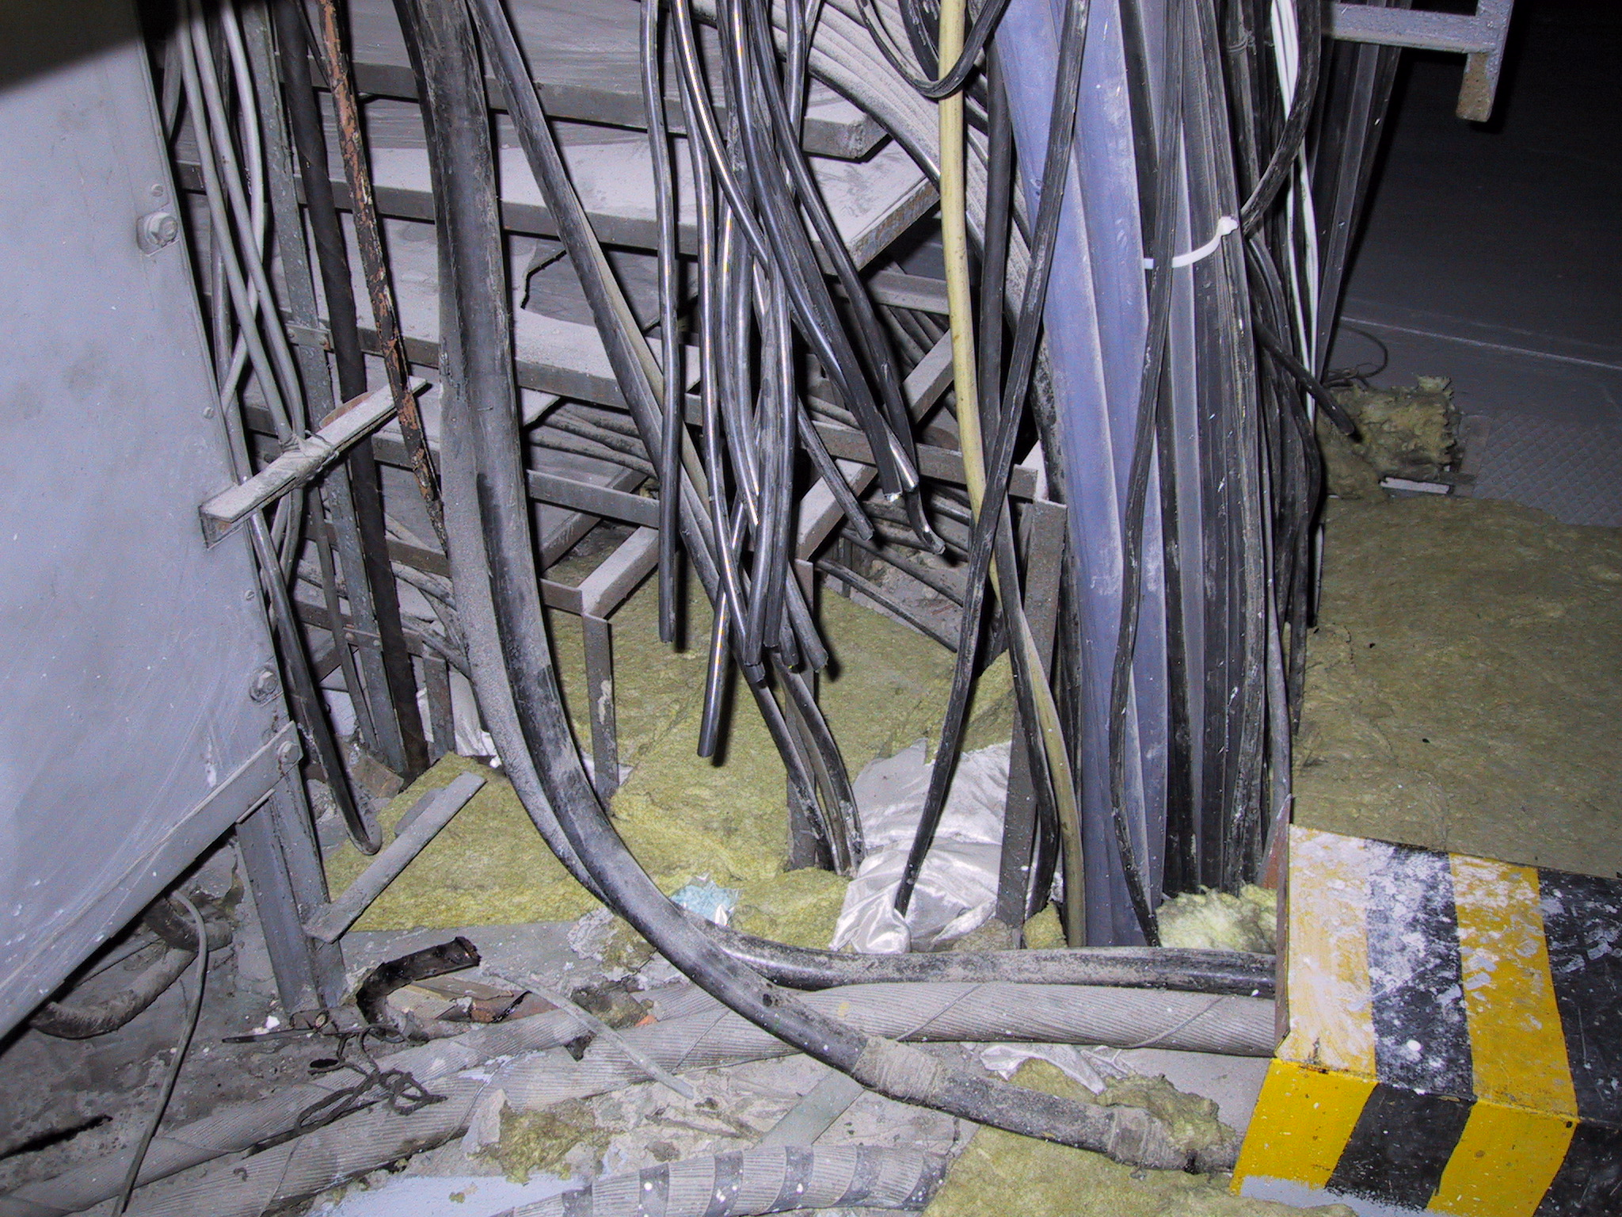
Provedení montáže – kabely utěsněné pouze minerální vlnou

Slide 46
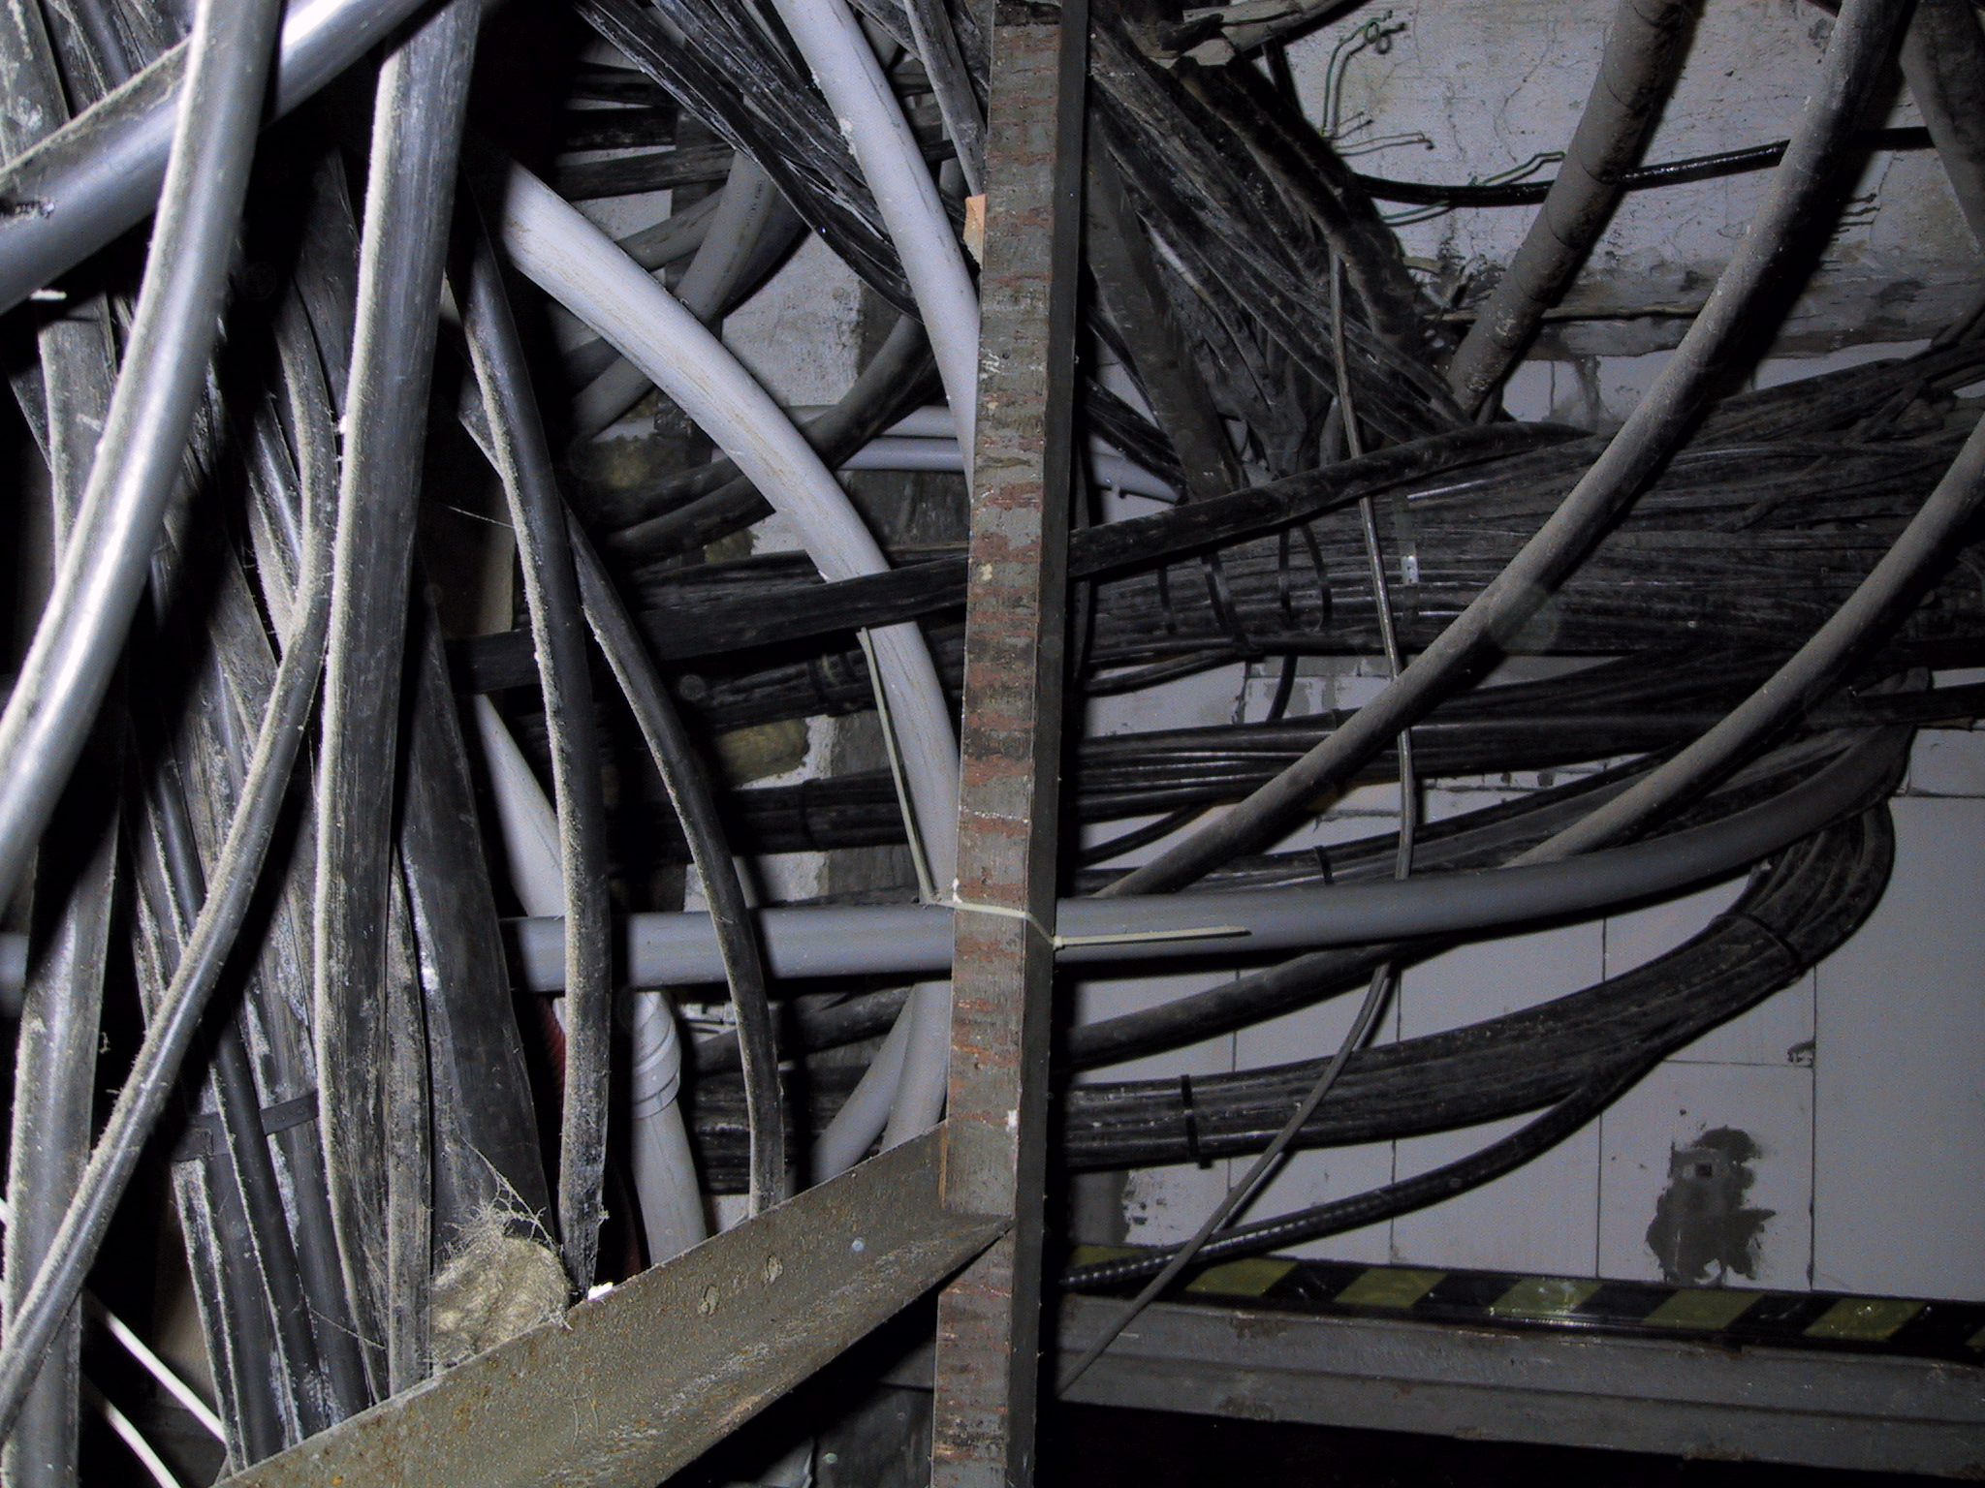
Provedení montáže – neuspořádané kabely v šachtě neschopné utěsnění

Slide 47
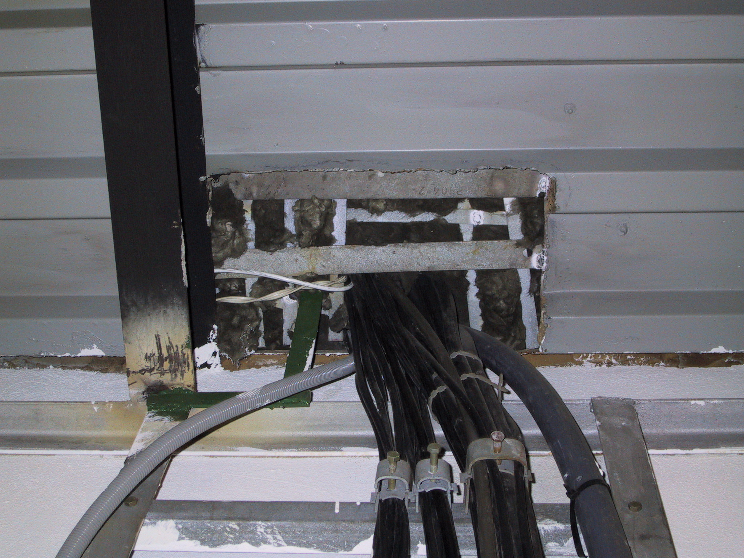
Provedení montáže – prostup ocelovým trapézovým plechem bez jakéhokoliv utěsnění

Slide 48
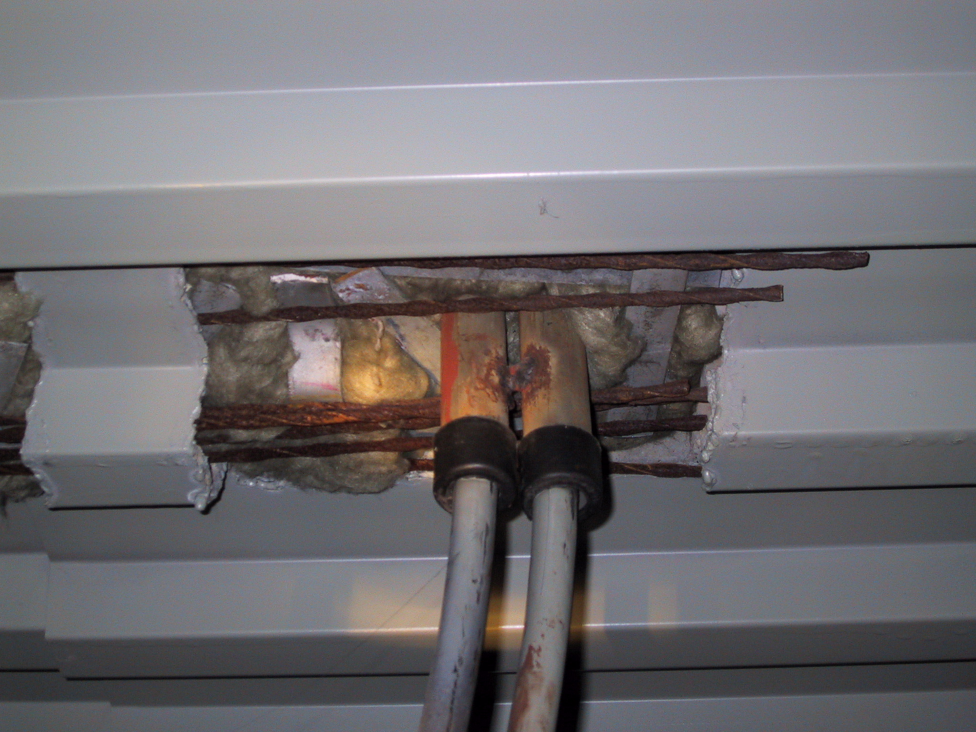
Provedení montáže – prostup ocelovým trapézovým plechem utěsněný minerální vlnou

Slide 49
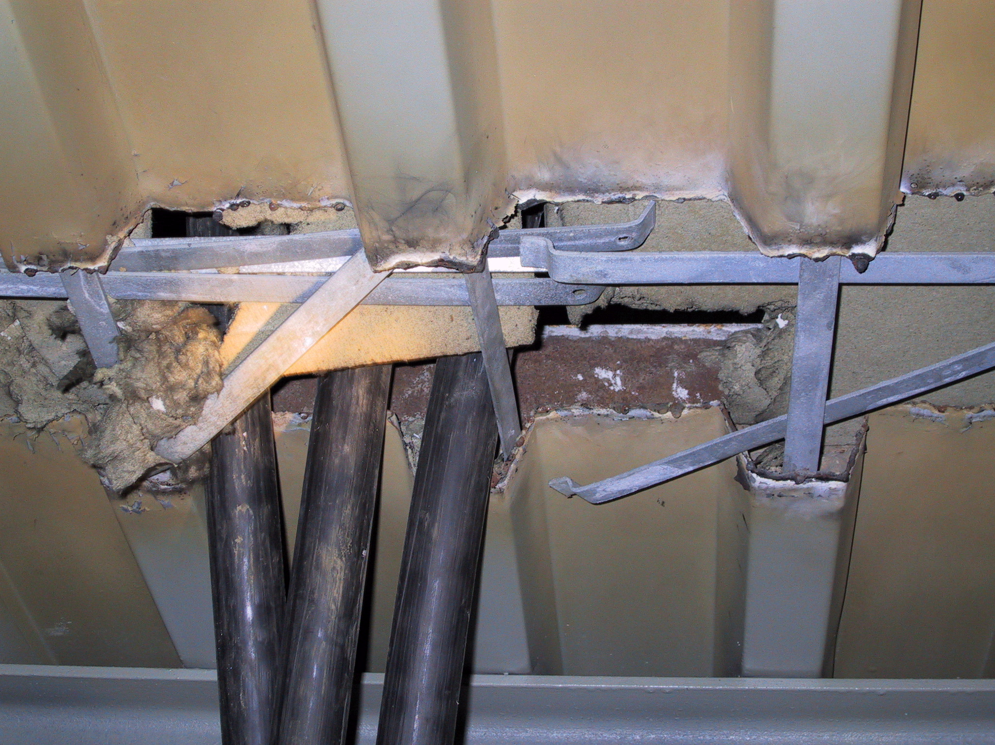
Provedení montáže – nevyhovující prostup ocelovým trapézovým plechem s výztužnými pásky

Slide 50
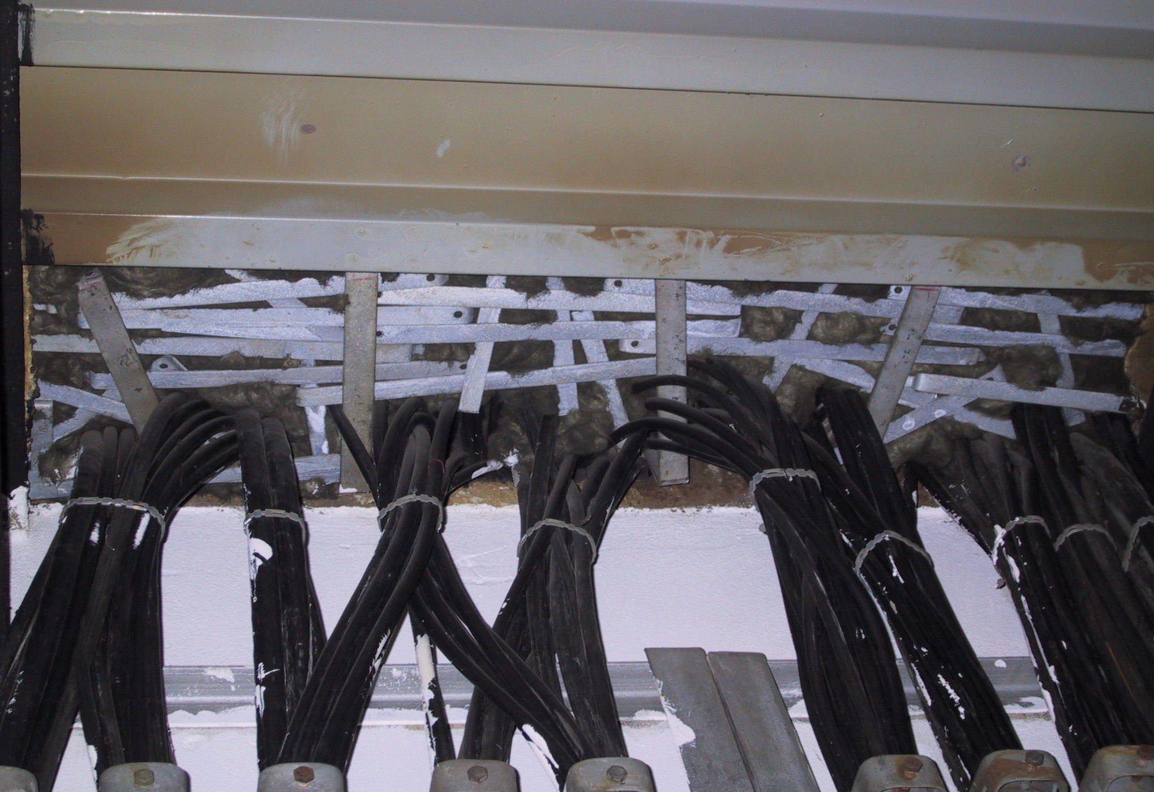
Provedení montáže – neutěsněný prostup svazky kabelů

Slide 51
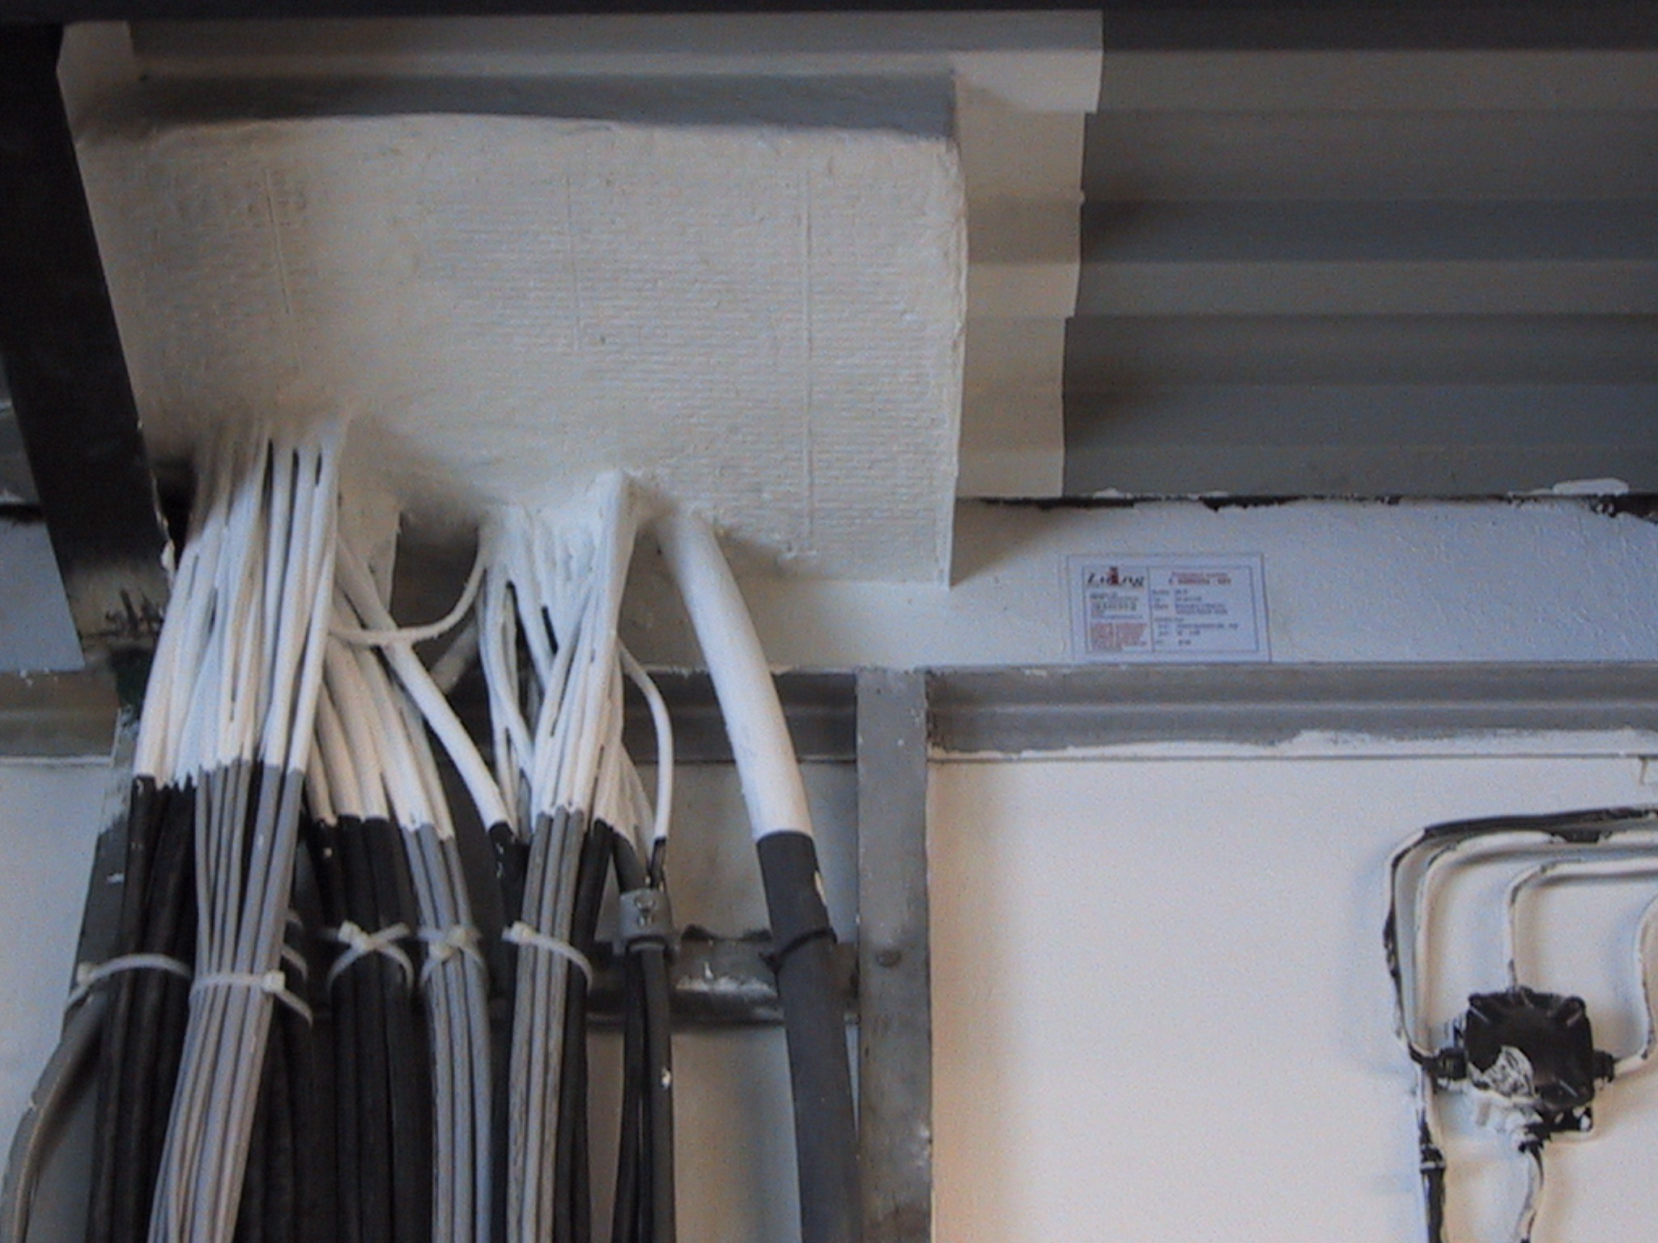
Provedení montáže – správně utěsněný prostup svazky kabelů

Slide 52
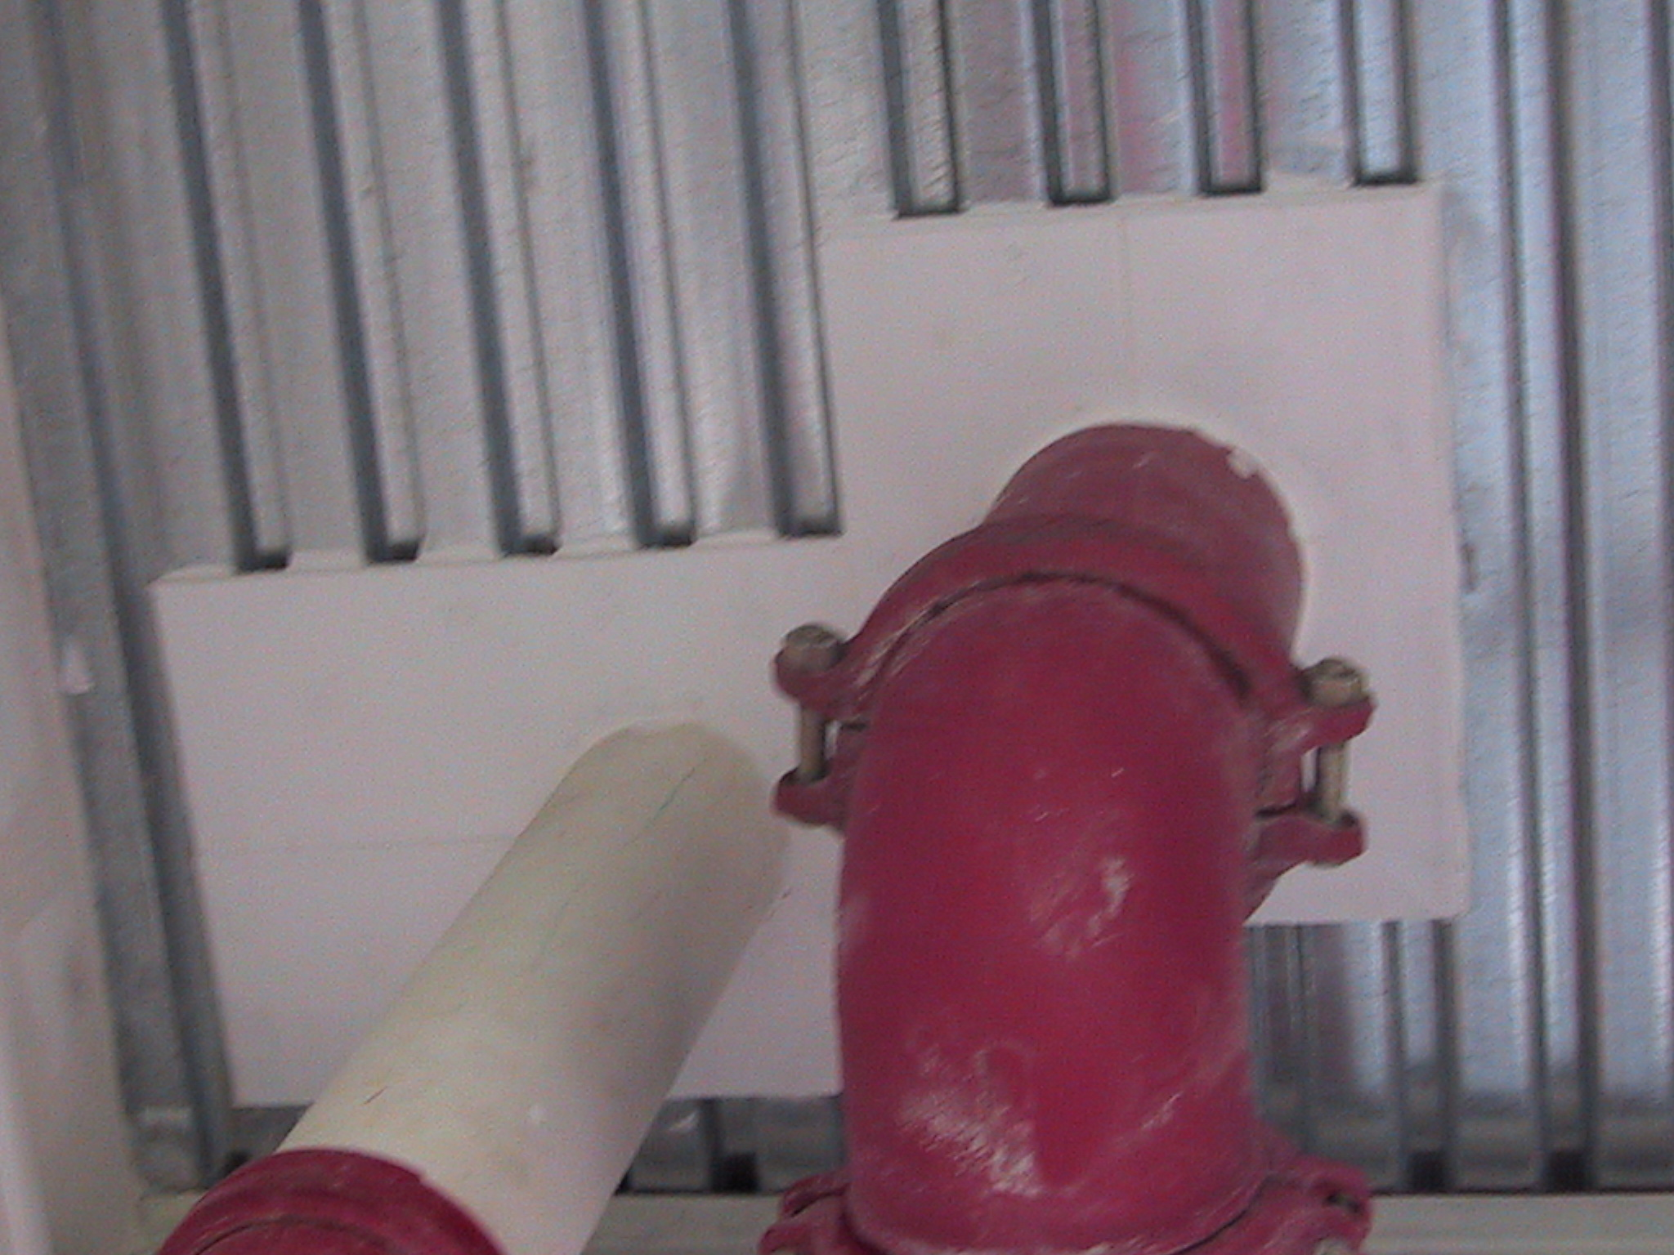
Provedení montáže – správně utěsněný prostup trapézovým stropem

Slide 53
Provedení montáže - Nátěry

Slide 54
Provedení montáže - Nátěry
Ocel:
U nátěrů na kov je nutné pečlivě měřit nanesené vrstvy, neboť nátěr správně funguje pouze při dodržení předepsaných hodnot všech vrstev.
U nátěrů na kov jsou předepsané hodnoty nátěrových vrstev kontrolovatelné jednak měřícími přístroji na měření suchých vrstev, jednak mechanickým tloušťkoměrem (hřebenem) u mokrých vrstev.
Intumescentní nátěry lze použít i pro hliník pouze na základě samostatného expertního posudku. Stejné podmínky platí i pro litinu.
■ Intumescentní nátěrové systémy se používají k zajištění požární odolnosti ocelových prvků nosných konstrukcí v rozsahu od 15 do 60 minut. Možnost je omezena pouze pro interiéry a prostředí s působením relativní vzdušné vlhkosti do max. hodnot cca 75 až 85 %
■ Protipožární nátěr lze aplikovat nátěrem, válečkováním či nástřikem, ale s ohledem na jeho skladbu nelze konečný vzhled srovnávat s povrchy standardních antikorozních nátěrových systémů, poněvadž typické je jemné jeho zvlnění povrchu – tzv. pomerančová kůra

Slide 55
Provedení montáže – Nátěry
Ocel:
■ Lze použít výhradně schválené nátěrové systémy se současným dodržením jejich max. tlouštěk suché vrstvy – základní nátěr do 50 μ, vrchní uzavírací nátěr do 40 μ
Dřevo:
Nátěr na dřevo se musí do podkladu vsáknout a z tohoto důvodu nelze měřit tloušťku nanesené vrstvy. Proto se kvalita nátěrů kontroluje poměrným množstvím spotřebované nátěrové hmoty na natírané ploše (např. odříznuté části z natřených prvků se uskladňují pod zámkem v některé technické místnosti a v případě potřeby či ověření jejich funkce se odeberou ze skladovacího prostoru a vyzkouší).
Obvykle jsou aplikovány na vnitřní konstrukce některých částí krovů, a to vždy na snadno přístupných plochách sloupů a nosníků uvnitř půdních vestaveb. Tyto nátěry lze povrchově poměrně snadno odstranit broušením a omytím vodou.

Slide 56
Provedení montáže – Nátěry - Ocel
Nejčastější závady intumescentních nátěrů:
a) chybná stanovení tloušťky vrstvy protipožárního nátěru z dimenzační tabulky
b) použití nevhodných a neschválených typů nátěrových hmot pro základní a vrchní nátěr :
např. překročení max. limitní tloušťky vrchního nátěru z důvodu následné změny barevných dispozic znemožňuje rychlé odhoření této vrstvy a brání vzniku efektu „napěnění“
c) špatně volený způsob provedení:
aplikace na plochách, které jsou pro případnou opravu protipožárního systému nedostupné (styčníkové plochy atd.) vytvářejí optimální prostředí pro vznik koroze
d) záměrné zaměňování originálních protipožárních nátěrů za obyčejné a nejčastěji disperzní nátěrové hmoty, které nemají žádné protipožární vlastnosti

Slide 57
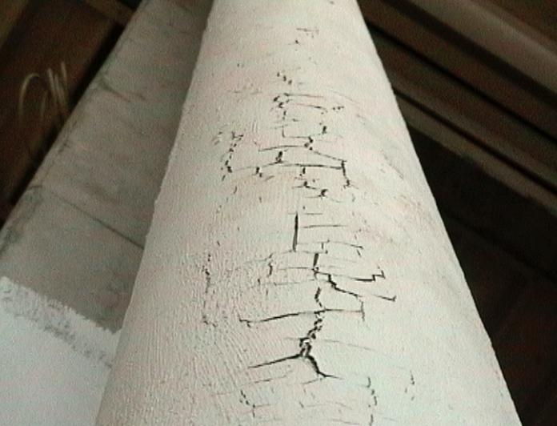
Provedení montáže – destrukce zpěňujícího nátěru na ocelové rouře vlivem kondenzující vysoké vzdušné vlhkosti při aplikaci

Slide 58
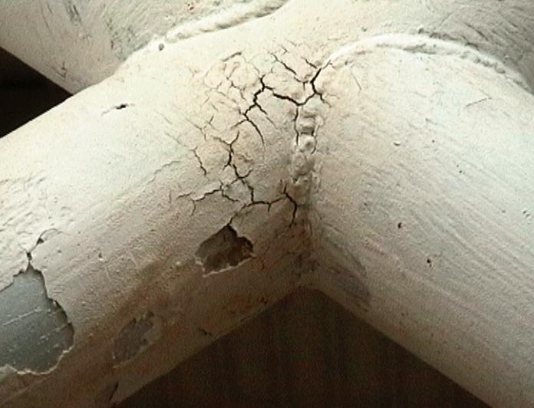
Provedení montáže – odpadající zpěňující nátěr na ocelové konstrukci

Slide 59
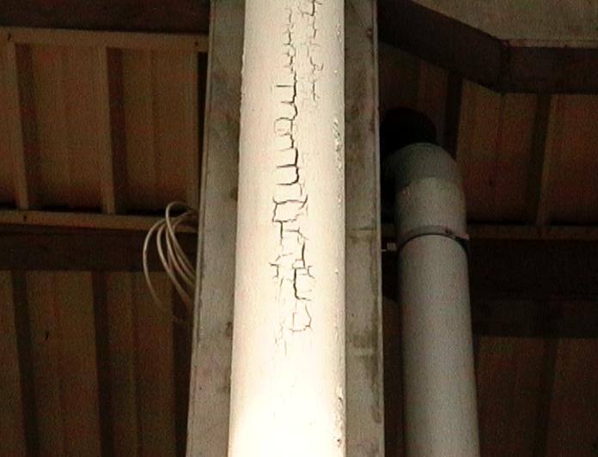
Provedení montáže – trhlina podél ocelové roury ve zpěňujícím nátěru

Slide 60
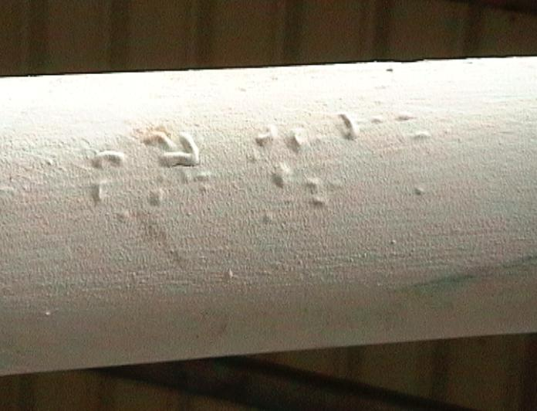
Provedení montáže – puchýře zpěňujícího nátěru na ocelové rouře

Slide 61
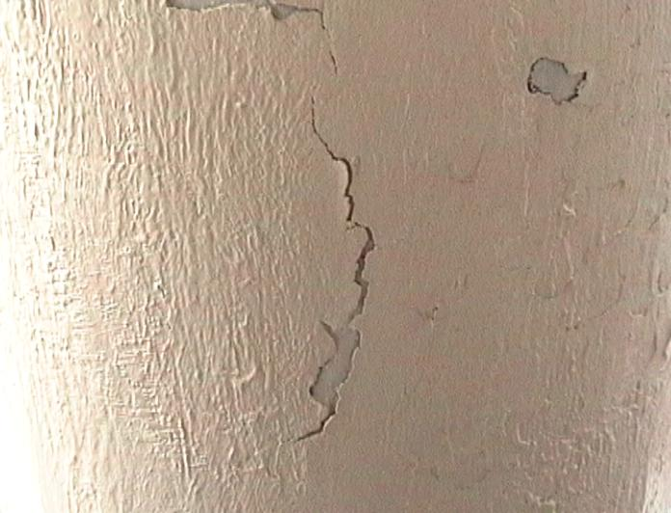
Provedení montáže – intumescentní nátěr s nedostatečnou adhezí k ocelovému podkladu

Slide 62
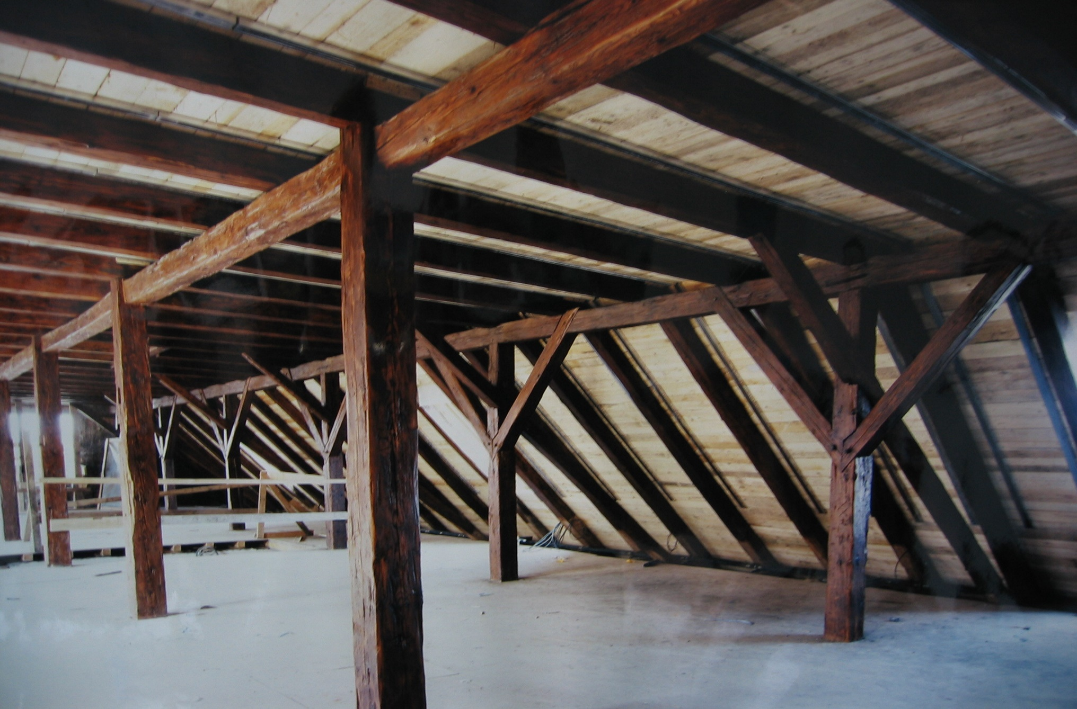
Provedení montáže – nestejnoměrně nanesený zpěňující nátěr na dřevěném krovu

Slide 63
Provedení montáže – Nástřiky – podmínky aplikovatelnosti
Jakékoliv podklady musí být předem zbaveny rzi a nečistot, nesmí být hydrofobní a musí být opatřeny primární adhezní vrstvou, kterou předepíše dodavatel (zejména u železobetonu). U ocelových konstrukcí je třeba vždy provést kompletní antikorozní nátěrový systém.
Dalším důležitým faktorem je i vlhkost podkladu a prostředí během stříkání a po něm. Čím silnější vrstva, tím déle trvá její zasychání a při takto provedeném nástřiku se podstatně zvyšuje riziko, že v důsledku pomalého tuhnutí dojde k porušení adheze na podklad.
Mají se provádět min. 2 nástřiky, a to nejlépe tak, že se druhý den po aplikaci adhezní vrstvy provede základní podstřik v tloušťce 5 - 10 mm.
Období, kdy vrstva nástřiku na podkladu zasychá je zcela zásadní pro dobrou adhezi nátěru k podkladu, neboť vrstva je tomto smyslu ovlivňována nejen vnějšími vlivy, ale vlastní hmotností nástřiku.
Neodpařená voda má tendenci stékat do spodních vrstev a k povrchu. Na spodní straně je tak nástřik těžší než v adhezním spoji a při delší době u silnějších vrstev může dojít až k odpadávání hmoty z podkladu.

Slide 64
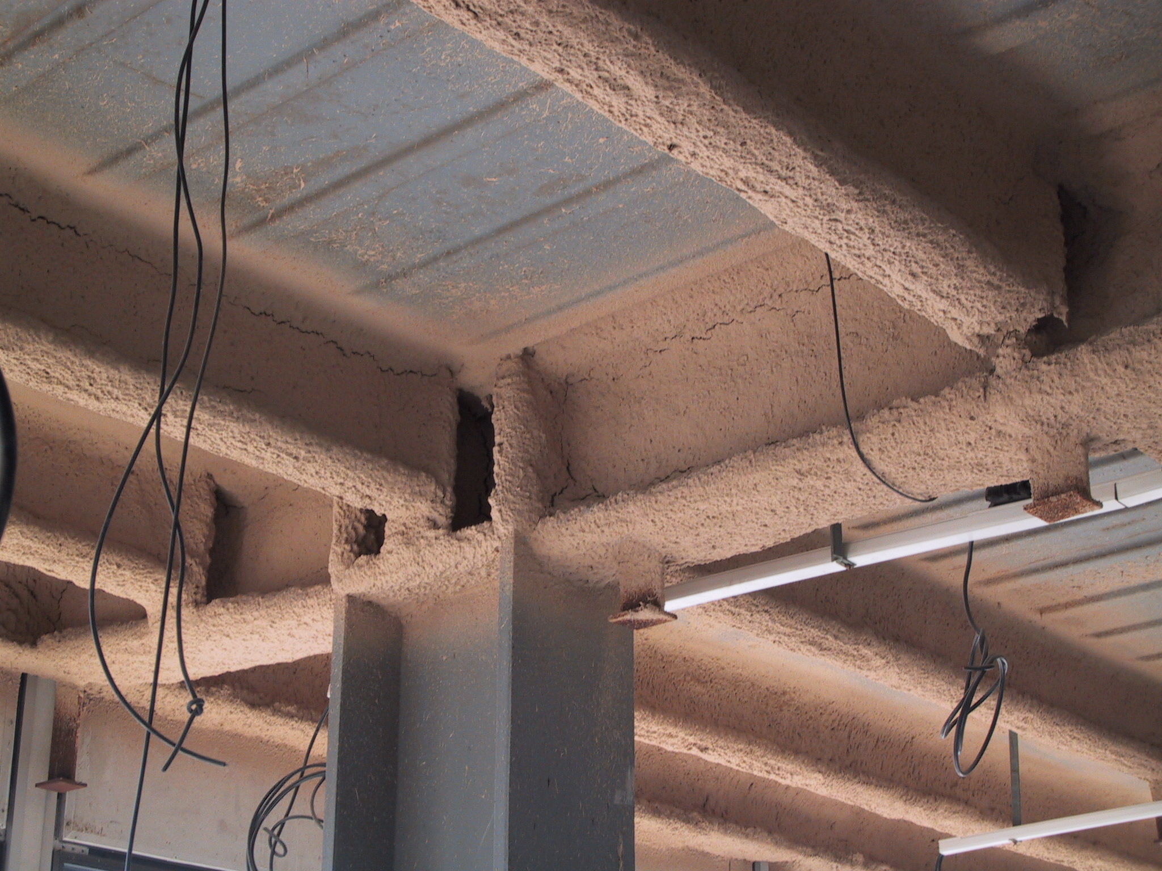
Provedení montáže – popraskané nástřiky

Slide 65
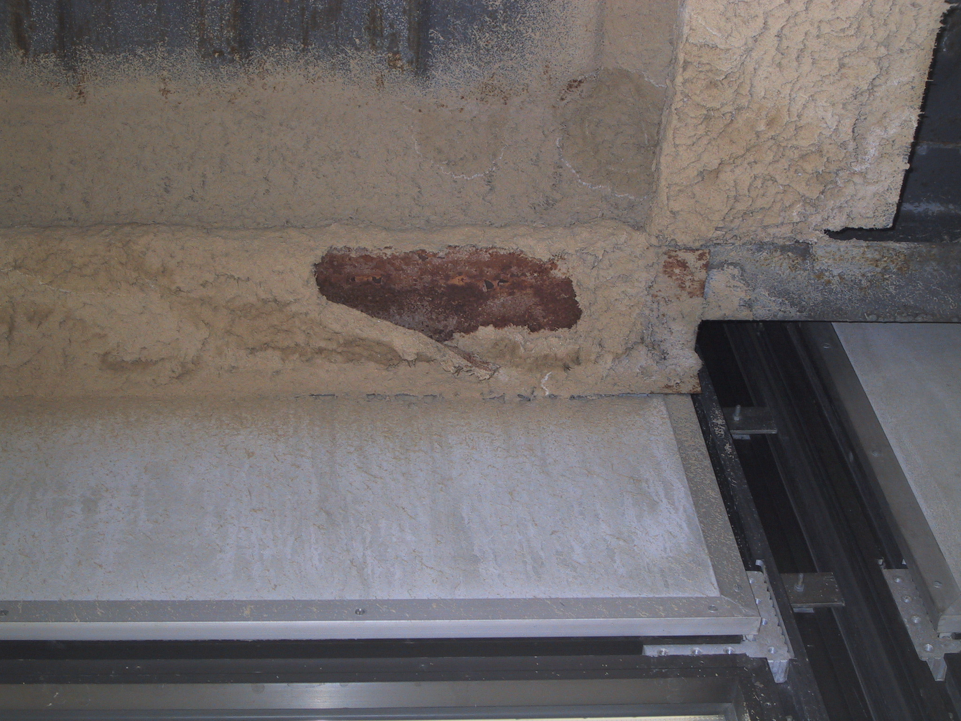
Provedení montáže – odpadlý nástřik na zkorodovaném podkladu

Slide 66
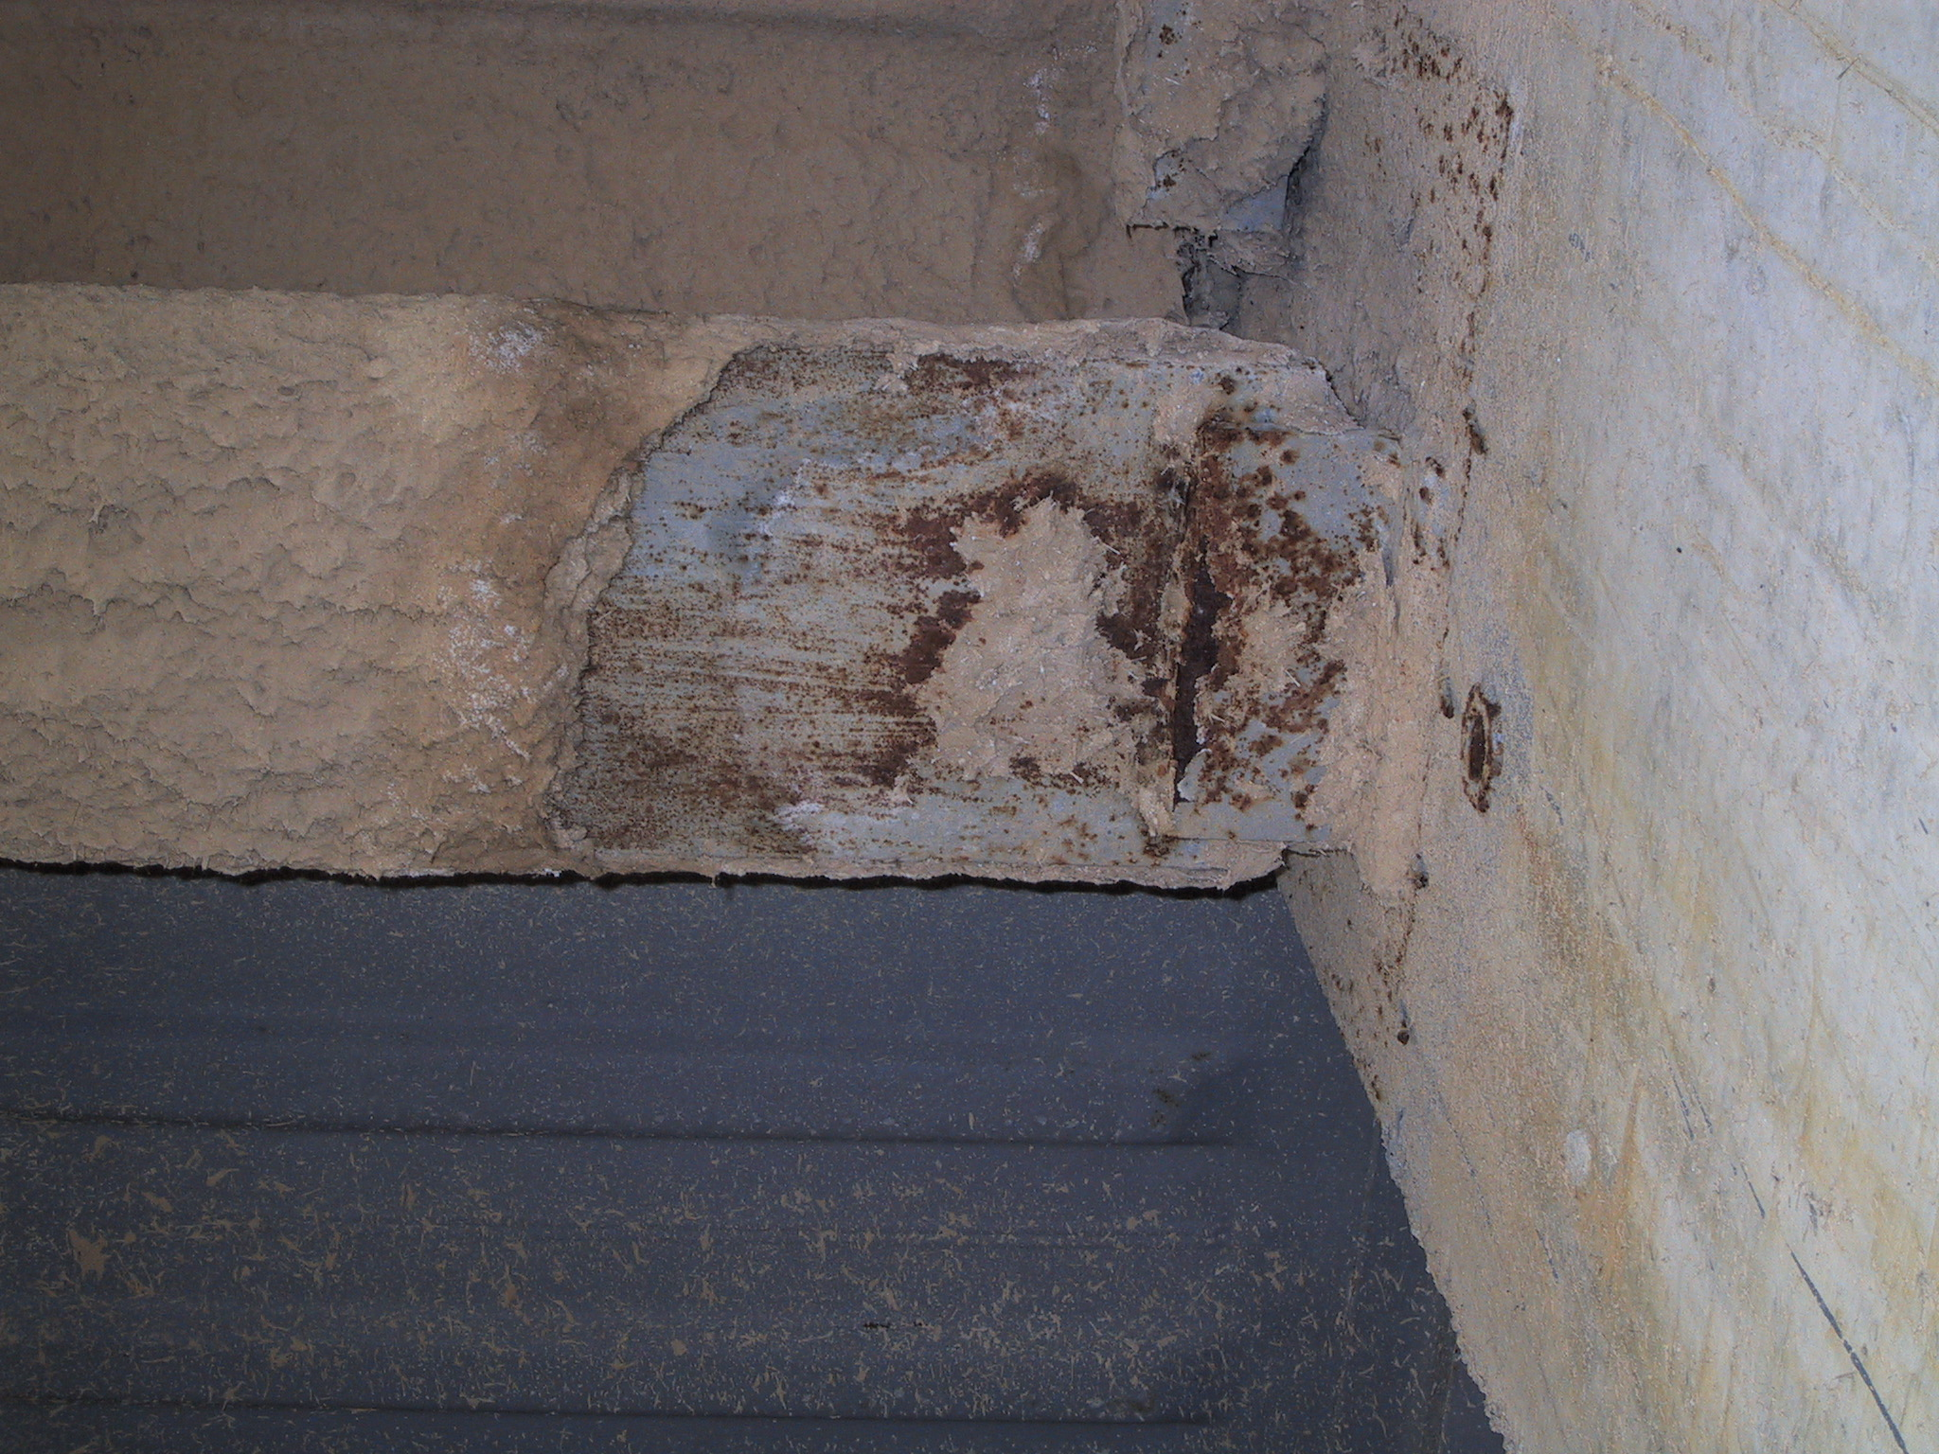
Provedení montáže – zkorodovaný podklad pod nástřikem

Slide 67
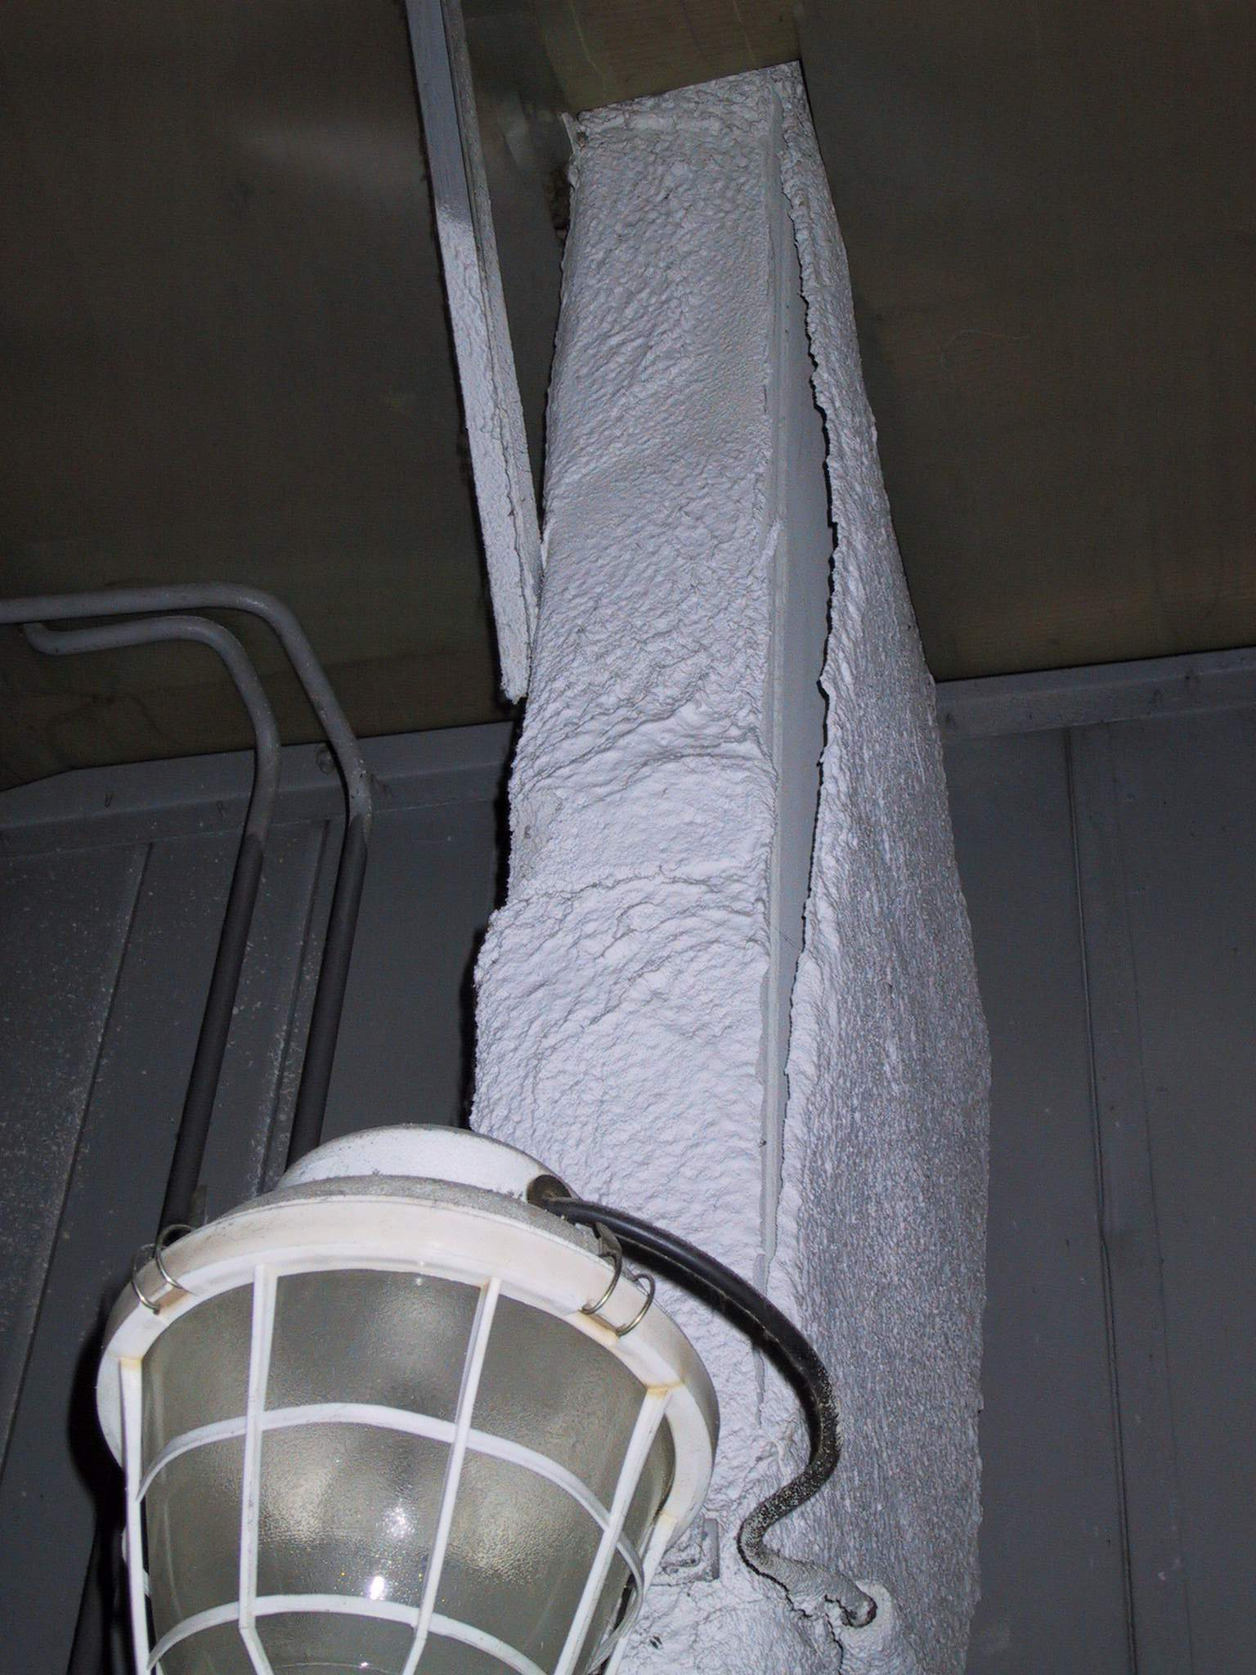
Provedení montáže odpadlý nástřik

Slide 68
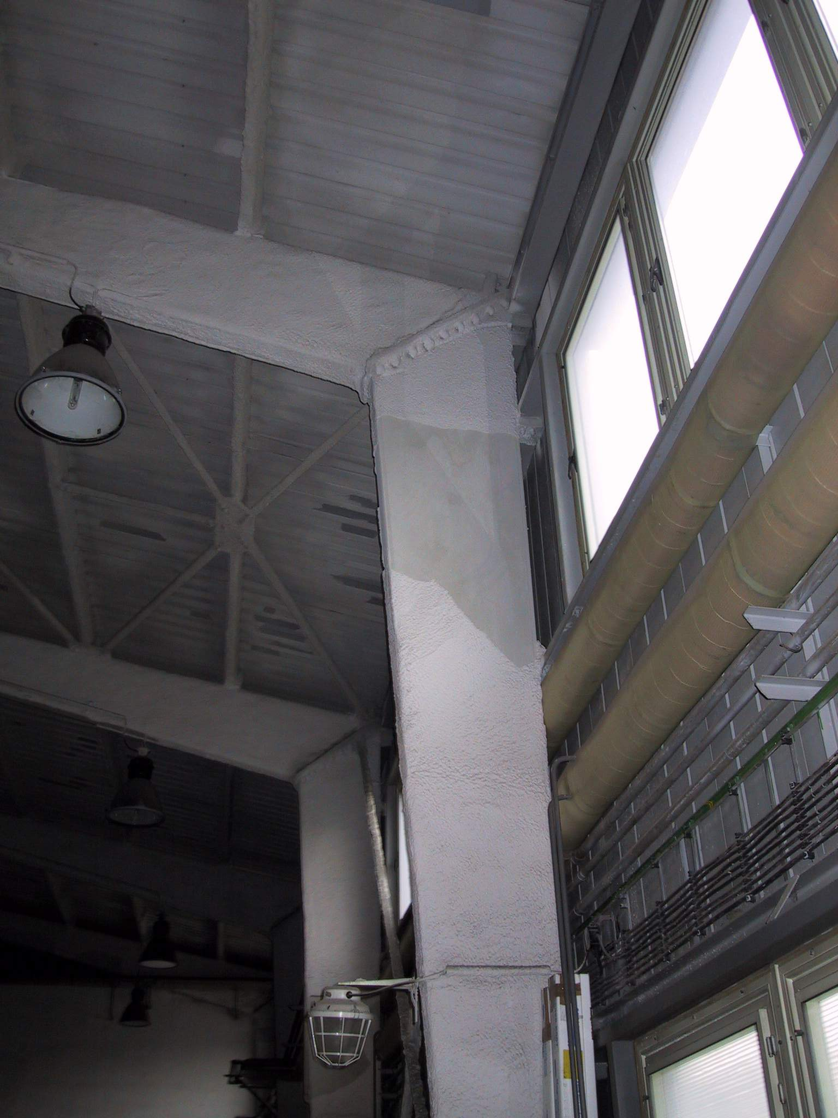
Provedení montáže obnažená ocelová konstrukce

Slide 69
Lepené obklady Ordexal
a) Lepené obklady ORDEXAL jsou určeny pro požární ochranu ocelových, betonových a dřevěných stavebních konstrukcí ve smyslu ČSN 73 0802 a ČSN 73 0804 v rozsahu od 30 do 180 minut požární odolnosti.
b) Systém je tvořen na bázi desek z minerální vlny, kotvených k chráněné konstrukci trvale pružným, žáruvzdorným tmelem a kovovými spojovacími prvky. Základní desky ORSIL PYRO se vyrábějí rozvlákňováním taveniny ze směsi čediče, vysokopecní strusky a diabasu (neobsahují azbestová vlákna). Desky jsou pak dále upravovány a opatřeny hydrofobizačními přípravky.
c) Obklady nesmí být vystaveny působení kapající či tekoucí vody, maximální přípustná trvalá relativní vlhkost vzduchu je 85 %. Obklady nejsou vhodné pro použití v silně oxidačním prostředí.
d) Obklady dodatečně nezatěžují nosné prvky, nepraskají, dobře snášejí otřesy a dynamické rázy, omezují rovněž výskyt tepelných mostů a trvale tepelně izolují chráněnou konstrukci.

Slide 70
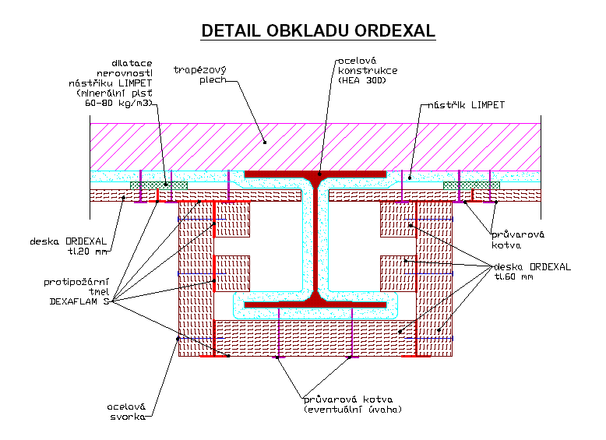
Lepené obklady Ordexal

Slide 71
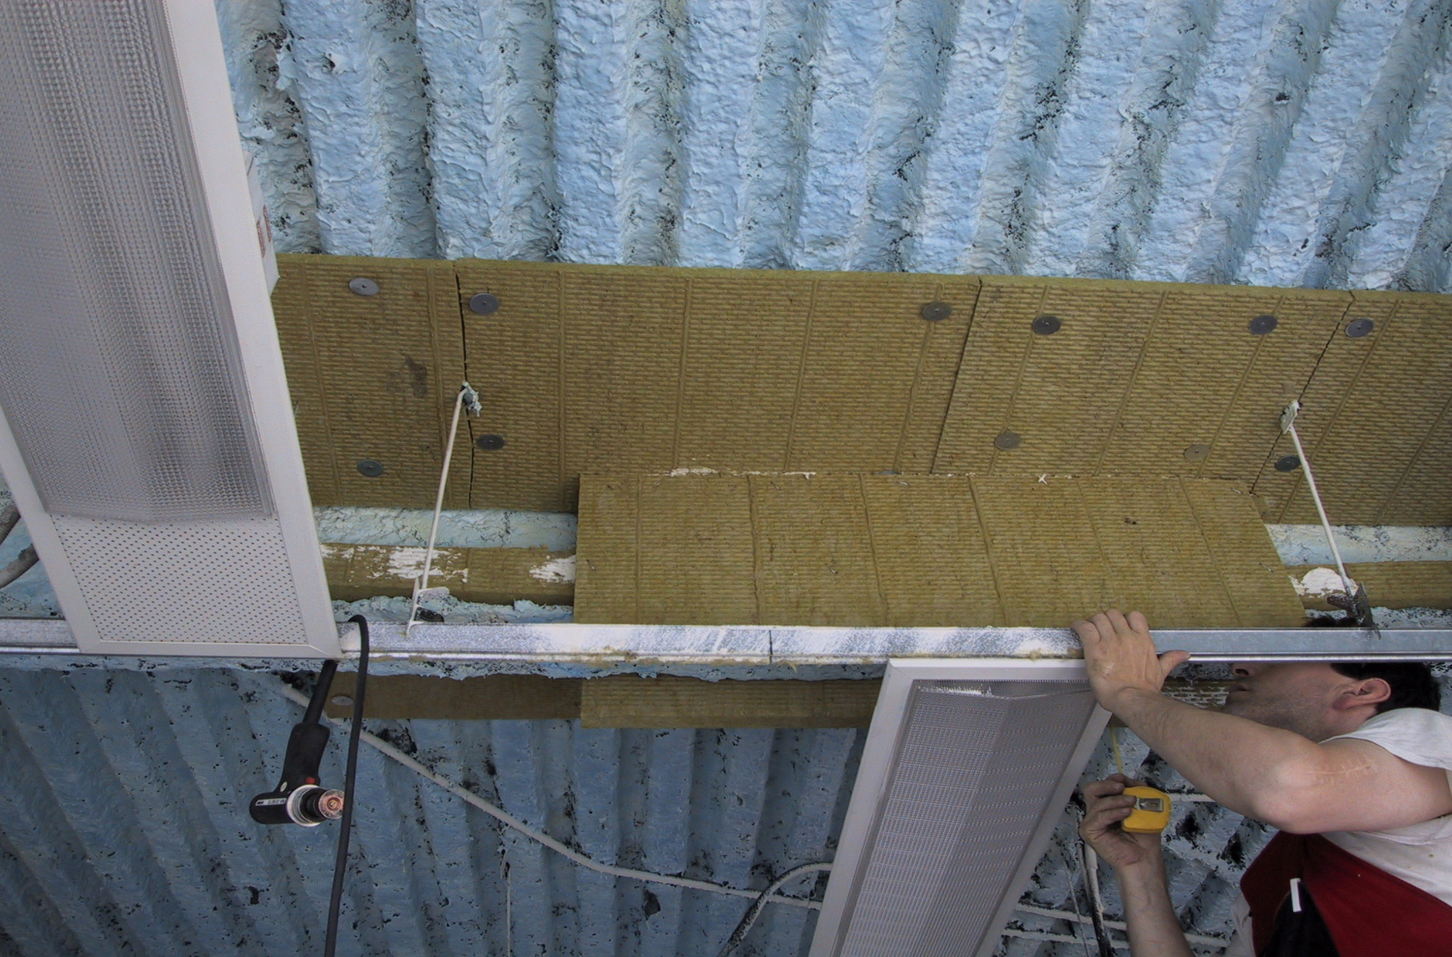
Provedení montáže – Dodatečná úprava nesprávného nástřiku trapézových plechů lepenými obklady Ordexal

Slide 72
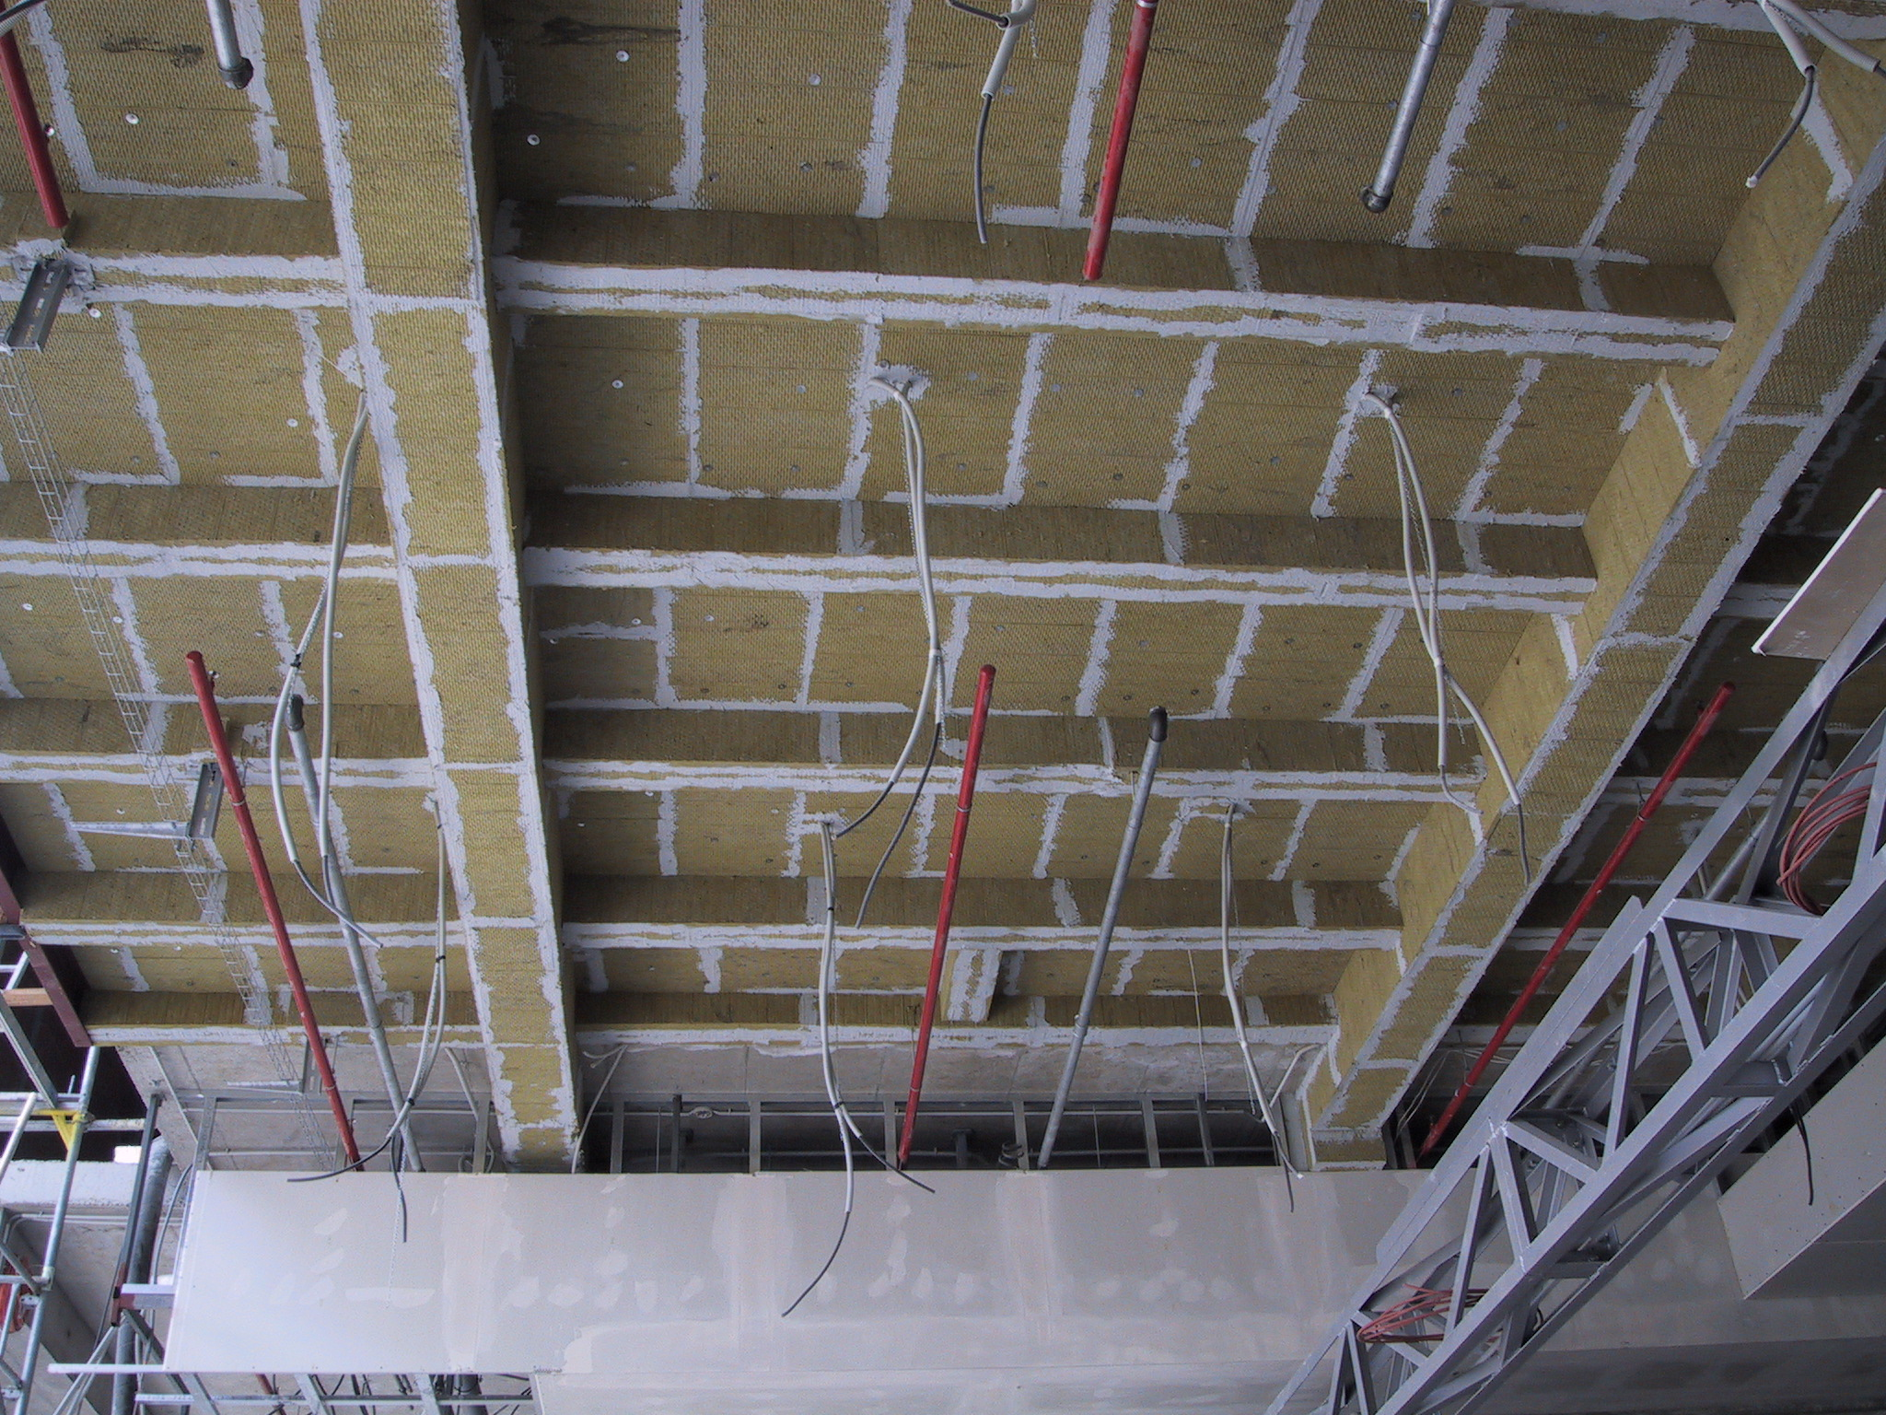
Provedení montáže – Dokončené lepené obklady Ordexal

Slide 73
Převzetí dokončených prací bez důsledné kontroly
■ I když se provedená montáž nezdaří, je možno včasnou a důslednou kontrolou zabránit stavebním konstrukcím ve ztrátě jejich funkční schopnosti odolávat požáru a tím i zbytečně vynaloženým finančním nákladům.
■ Kontrolu by však měli provádět zodpovědní pracovníci s dostatečnými teoretickými i praktickými znalostmi, morálními vlastnostmi, kterým záleží především na správně provedeném díle.
■ Někdy se vyskytnou na hotové stavbě závady, které lze obtížně identifikovat vzhledem k tomu, že jsou z obou stran nepřístupné. Patří k nim např. velmi rozšířené zateplení pěnovým polystyrenem i v místě požárních pásů, zakryté střešní pásy nahrazující požární stěnu mezi dvěma rodinnými domy apod.

Slide 74
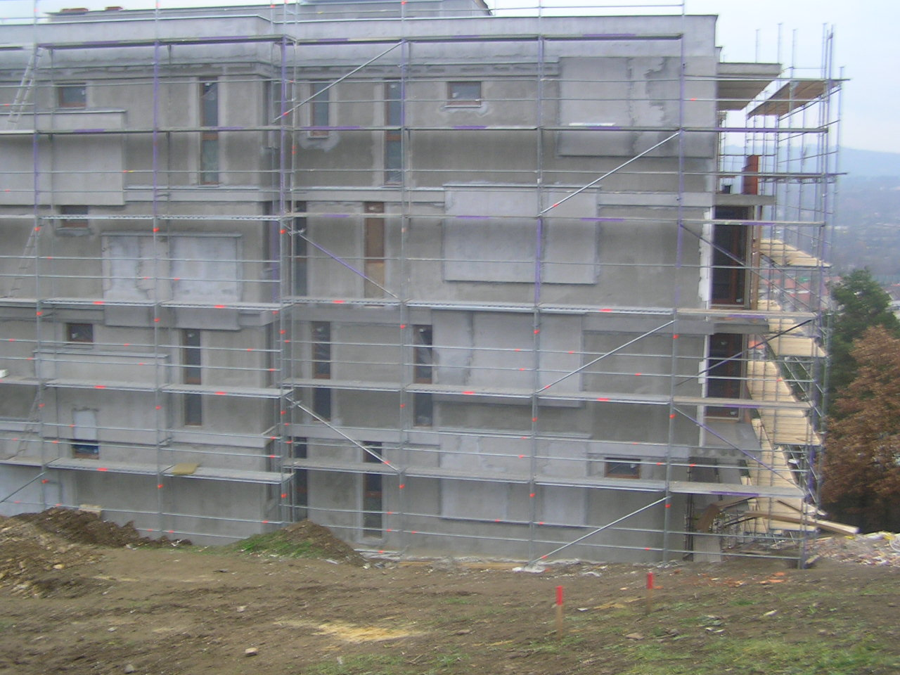
Převzetí dokončených prací bez důsledné kontroly
Řešení fasády bez vodorovných požárních pásů a navíc se zakrytými zateplenými svislými požárními pásy z expandovaného polystyrenu

Slide 75
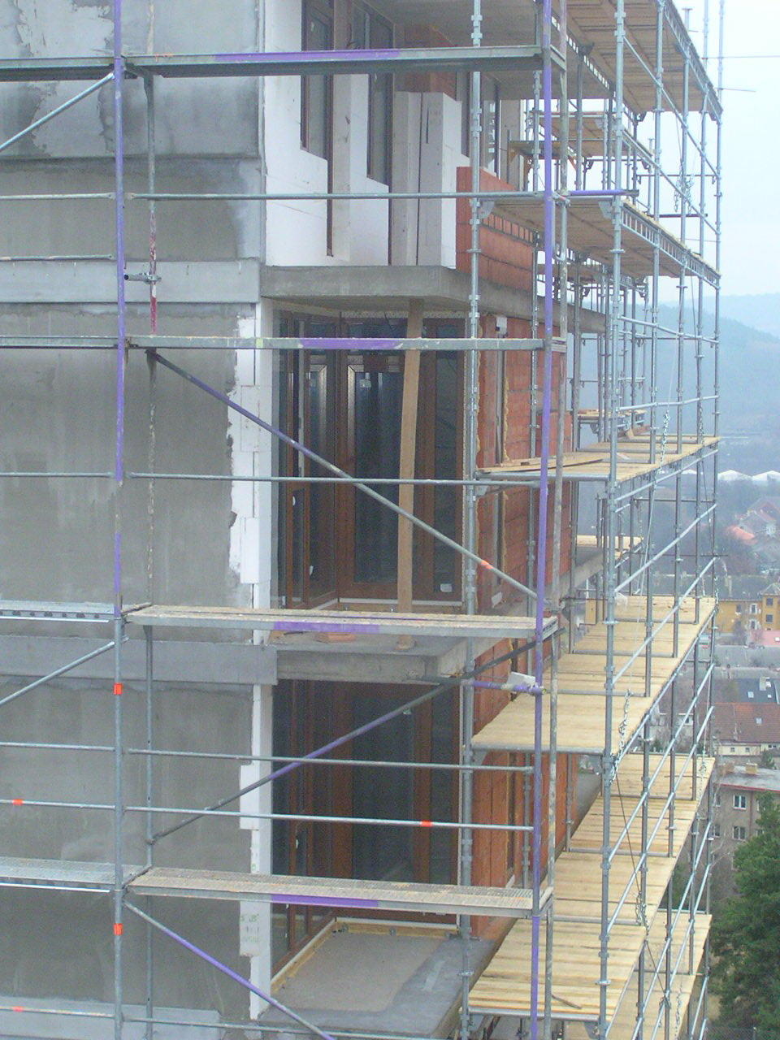
Převzetí dokončených prací bez důsledné kontroly
Důkaz, že je pod fasádní stěrkou v předchozím případě expandovaný polystyren

Slide 76
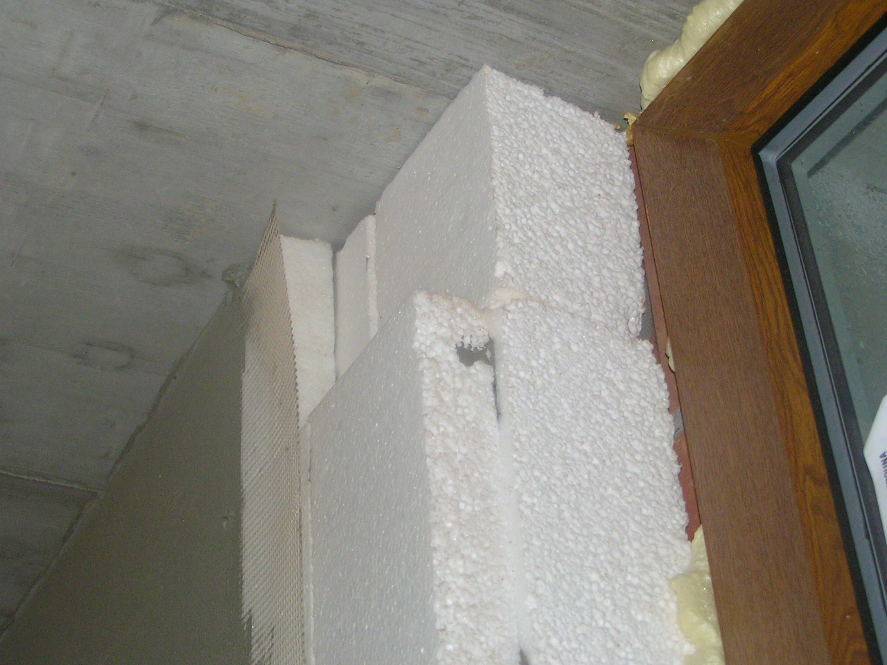
Převzetí dokončených prací bez důsledné kontroly
Důkaz, že je pod fasádní stěrkou v předchozím případě je expand. polystyren dokonce ve 2 vrstvách s nevystřídanými spárami

Slide 77
Převzetí dokončených prací bez důsledné kontroly
Mezi požárními úseky je možno místo přesahu požární stěny nad střechu (k-ce typu DP2, DP3) provést pás z nehořlavých hmot v šířce alespoň 1,2 m
Velmi často u hotové stavby je pás zakryt krytinou a zespodu podhledem, takže nelze zkontrolovat, zda např. plechová krytina je uložena na bednění nebo na nehořlavých deskách např. z Cetrisu

Slide 78
Shrnutí
Pro bezporuchový provoz v bytových domech je nutno z požárního hlediska preventivně zajistit:
■ spolehlivé zpracování požárně bezpečnostního řešení
■ zodpovědně provedenou realizaci - montáž, těsnění prostupů, správně osazení požárně bezpečnostních zařízení
■ důslednou kontrolu provedených stavebních konstrukcí a všech zařízení z požárně bezpečnostního hlediska

Slide 79
Děkuji za pozornost!
© 2018 Doc. Ing. Václav Kupilík, CSc.
Tuto konferenci pořádá
Nakladatelství FORUM s.r.o., divize školení a vzdělávání
Střelničná 1861/8a, Praha 8
tel: +420 251 115 576
fax: +420 251 512 422
office@forum-media.cz
www.forum-media.cz

